Slide 2

사업 수행 계획 (Project Execution Plan)
TAKHIATASH POWER PLANT EFFICIENCY IMPROVEMENT PROJECT
전력플랜트사업본부 UTCC팀
2017. 11. 27 (월)

Slide 3
목차
I. 수주 대비 변동사항
2p
II. 사업수행계획
1. 사업개요
4p
2. 예산
13p
3. 공정계획
17p
4. 조직 구성 및 운용계획
22p
III. RISK 분석에 따른 상세 수행계획
1. 중점 관리항목
26p
2. 항목별 상세 수행계획
28p
IV. 지원 및 협조 요청사항
67p
1

Slide 4
I. 수주 대비 변동사항
① 변경계약(2017.07.06) 주요 내용
항목 | 변경전 | 변경후 | 증감(USD) | 비고
계약금액 변경 | USD 328,066,000 EUR 103,960,000 (매출원가율 : 92.05%) | USD 318,066,000 EUR 103,960,000 (매출원가율 : 94.90%) | - 10,000,000 (+ 2.85%)
공사기간 변경 | Unit #1 : 822 days (28 개월) Unit #2 : 914 days (30 개월) | Unit #1 : 974 days (32 개월) Unit #2 : 1034 days (34 개월) |  | 공기 4개월 추가 확보
② 사업진행경과
번호 | 항목 | 진행경과 | 비고
1 | 공사 착공 허가 | 2017.09.06 | 발주처와 GASN(공사감리기관) 間 감리계약 체결
2 | 대통령 Decree (No.3264) 발효 | 2017.09.12
3 | 사업부지 인수 | 2017.09.18 | 발주처 공문 접수
4 | NTP 발효 (선수금 지급) | 2017.10.10
5 | 임시 현장사무소 개설 | 2017.11.13 | ‘18.03월 현장사무실 및 캠프 완료
6 | 공사보험(EAR) 부보 | 2017.11.16 | UZBEKINVEST (OAC+36개월)
7 | 부지정지공사 착공 | 2017.12.15 (예정)
4

Slide 5
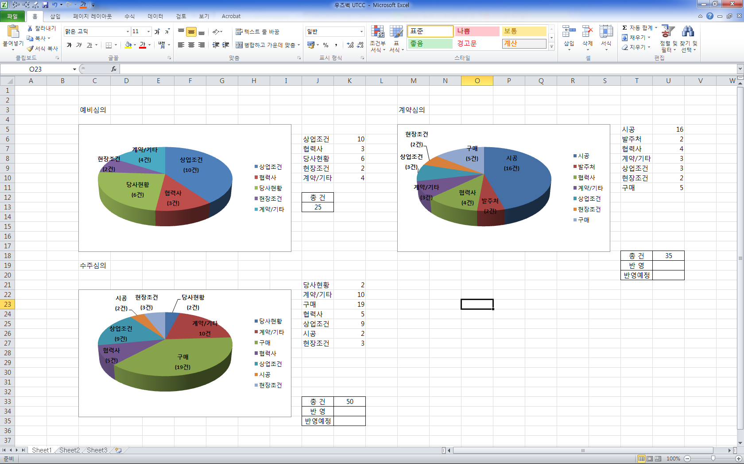
I. 수주 대비 변동사항
③ 수주심의 의견 반영 여부
예비 심의
총 건 | 25
반 영 | -
반영 예정 | -
수주 심의
총 건 | 50
반 영 | 49
반영 예정 | 1
계약 심의
총 건 | 35
반 영 | 23
반영 예정 | 12
④ 심의 주요 의견에 대한 현재 조치현황
번호 | 항목 | 주요 검토의견 | 심의 시 조치 현황 | 현재 조치 현황
1 | 협력사 | 현지 협력업체의 수행능력 검증 | 협력사(ECO Engineering) 시공능력 검증 및 공기 지연발생시 Supplemental Agreement 통하여 재하도 업체에 직접 기성 지급하는 방법으로 대응 | 계약조건 4.3항 및 20.2항에 반영 완료
2 | 공기 | NTP 조정에 따른 공기 적정성 재검증 | 선수금 수금 후 가설공사 즉시 착수 NTP 전 측량 및 지반조사 착수 동절기 공사 제한 고려 주기기 기초 일정 단축 | ‘17.07.06 변경계약 시 추가 공기 4개월 확보
3 | 제세금 | 면세조건 계약서 반영 면세조건 대통령 Decree 미 반영 시 발주처 부담 | 세무팀 검토분 계약서 반영 협의 예정 | 면세조건 계약서 반영 완료 (Appendix 12) 계약서와 대통령 Decree 일치
4 | 외주 | 외주 견적 금액의 적정성 검증 필요 | 입찰 당시 견적 요청하지 않았던 UKAN 참여 업체 포함하여 공개경쟁 입찰 예정임. | 시공하도급 분리발주 방안에 따라 순차 검증 예정
5 | 계약조건 | 성능 LD 10%, 총 LD 한도 20% 이하로 협상 | ADB 재원 유사사업 수준으로 협상 예정 | 미반영 (협상 불가)
5

Slide 6
II. 사업수행계획
1
사업개요
① 사업 개요
항 목 | 내 용
사 업 명 | TAKHIATASH POWER PLANT EFFICIENCY IMPROVEMENT PROJECT / 우즈베키스탄
발 주 처 | JSC Uzbekenergo (전력청)
Consultant | Gas Natural Fenosa (스페인)
용 량 | 2 x 274MW CCPP + 37.2MWth
계약금액 | USD 318,066,000 + EUR 103,960,000 (Equiv. USD 427,224,000)
위 치 | Takhiatash시의 기존 Takhiatash Thermal Power Station 부지 내 위치
공기 / 사업기간 | NTP: 2017.10.10 1) 신규 복합화력 발전 2개 호기 - Unit #1 Completion : 32M (2020.06월) - Unit #2 Completion : 34M (2020.08월) 2) 기존 발전소(Block 3&4)의 위험물 제거 - Block #3 : 12M (2022.08월) - Block #4 : 12M (2022.10월)
항 목 | 내 용
재 원 | ADB (USD 300M) + UFRD 우즈벡 재건기금 (USD 270M) + Uzbekenergo (USD 36M) + 우즈벡 정부 (USD 94M)
수행 구조 | Consortium of HEC(85%) & HDEC(15%)
주요 역무 | 1. 신규 복합화력 발전 2개 호기 2. 기존 발전소(Block 3&4)의 위험물 제거 - 사전조사 및 계획 수립 - 교육훈련 및 감독 - 석면 보온재 및 위험물 철거 (이외 장비 해체, 구조물 철거, 부지 복구 등은 Option 역무)
6

Slide 7
II. 사업수행계획
1
사업개요
② 계약조건
지급조건
제 보 증
지체상금
보상한도액
기타
선수금 : 10%
기 성 : Milestone Payment 90%
유보금 : 없음
Limitation of Liability : 100% of Contract Price
Tax : 대통령 Decree에 따라 하기 면세 적용
- 법인세, 관세, 재산세, 부가세 면세
- 사회보장세 부분 면세
(상세 내역 별도 참조)
준거법 : The Law of Republic of Uzbekistan
선수금 보증 : 10%
이행보증 : 10% (DLP까지)
(DLP 기간 중 Extended Defect Liability
적용 항목 금액의 10%로 감액)
공기지연 (Max : 10%)
- 0.5% of Contract Price / week
성능미달 배상금 (Max : 25%)
- Net Output : US$ 900 / kW
- Heat Rate : US$ 80,000 / kJ/kWh
- Plant Availability Factor : 0.25% of CP / 1% 미달
Total L/D Cap : 30%
7

Slide 8
II. 사업수행계획
1
사업개요
③ 계약구조
JSC UzbekEnergo
Consultant
Gas Natural Fenosa
Consortium of
HEC & HDEC
HEC (85%)
HDEC (15%)
GT/ST
(GE)
BOP
Supply
Construction
Subcontractor
Option 역무
(신설 철로, 가스 파이프라인,
Block 3&4 철거)
HRSG & BOP Supply
8

Slide 9
II. 사업수행계획
1
사업개요
④ Contract Time Table
Demolition / Decommissioning
1) Completion 조건
- ST Load up to 50% of base load for 1 hour
2) Completion to OAC (6개월)
- Functional Test
- Performance Test (6일)
- Reliability Test (30일)
Block 3 위험물 제거
(2021.09 ~ 2022.08)
Block 4 위험물 제거
(2021.11 ~ 2022.10)
12M
12M
Schedule |  | 2016 | 2017 |  |  |  | 2018 |  |  |  | 2019 |  |  |  | 2020 |  |  |  | 2021 |  |  |  | 2022
 |  | 12 | 1Q | 2Q | 3Q | 4Q | 1Q | 2Q | 3Q | 4Q | 1Q | 2Q | 3Q | 4Q | 1Q | 2Q | 3Q | 4Q | 1Q | 2Q | 3Q | 4Q | 1Q | 2Q | 3Q | 4Q
Effective + 974일 (32M)
Completion+6M
OAC + 365D
(Completion + 540D)
Power Plant
Effective + 1034일 (34M)
1) NOA : 2016.12.02
2) 계약서명 : 2016.12.23
3) AP-Bond/P-Bond 제출
: 2016.12.31
1) 변경계약 : 2017.07.06
2) 부지 인수 : 2017.09.18
3) NTP : 2017.10.10 (선수금 지급)
Unit #1
Completion
(2020.06)
Unit #2 OAC
(2021.02)
End of DLP
Effective Date (NTP) 발효 조건
a) 계약서 서명
b) 우즈벡 정부기관 계약서 등록
c) P-Bond / AP-Bond 제출
d) Site Handover
e) 선수금 지급
Unit #1 OAC
(2020.12)
Unit #2
Completion
(2020.08)
Extended DLP
DLP + 2years
(적용항목 : 주요 설치 장비)
9

Slide 10
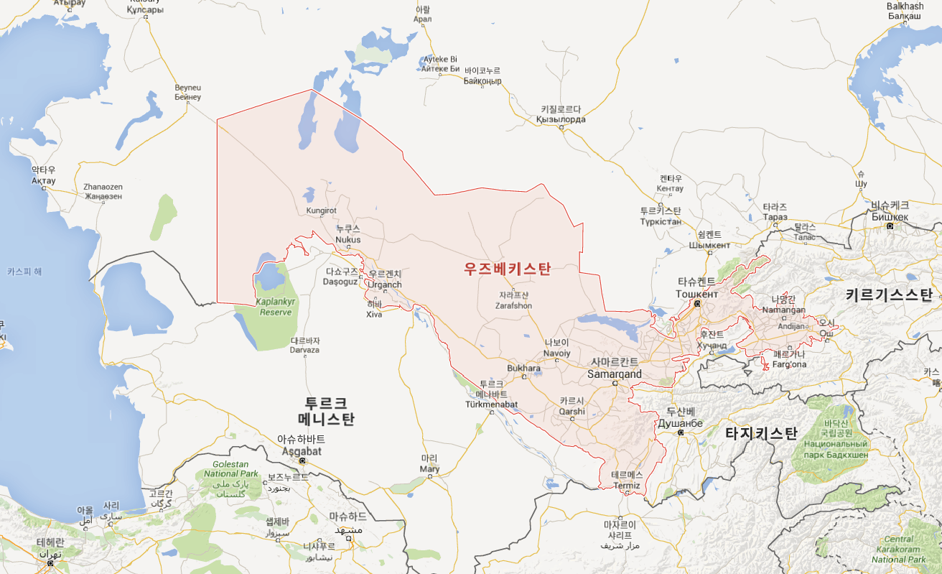
II. 사업수행계획
1
사업개요
⑤ 현장위치
* Republic of Karkalpakstan (Khodjeyliy Region)
우즈베키스탄 북서부의 자치공화국
- 1873년 khiva 칸국에서 Russia 제국으로 편입
- 소비에트 연방 시기 Kazakhstan에 속함
- 1936년 소비에트 연방 – Uzbekistan 귀속
- 수도는 누쿠스(Nukus)
* 독자적인 국기, 국가, 헌법/법률 및 대통령이 존재.
* 자치공화국 내 Project Office 설치 요 (UGCC 사례)
UGCC
150km
UTCC Site
카라칼팍스탄 Nukus에서 약 24km
Takhiatash City
810km
Tashkent
500km
Uzbekistan 수도
Tashkent 국제공항
UKAN
UGTL
Talimarjan CCPP
by HDEC
* 현장이동 소요 시간
타슈켄트 – 누쿠스
: 항공 2시간35분 (일 2회 운항)
누쿠스 – 현장
: 차량 약 35분 소요
10
Notes:
현장위치는
우즈벡 수도인 타슈켄트 북서측으로 직선거리 약 810km 떨어진 타키아타쉬市 인근에 위치하고 있으며,
항공편으로 2시간 30분 소요되며, 공항으로부터 현장까지 차량이동시 약 40분 소요됩니다.
UGCC 현장으로 부터 약 150KM, UKAN 현장이 위치한 부하라로 부터 약 500KM 거리에 있습니다.

Slide 11
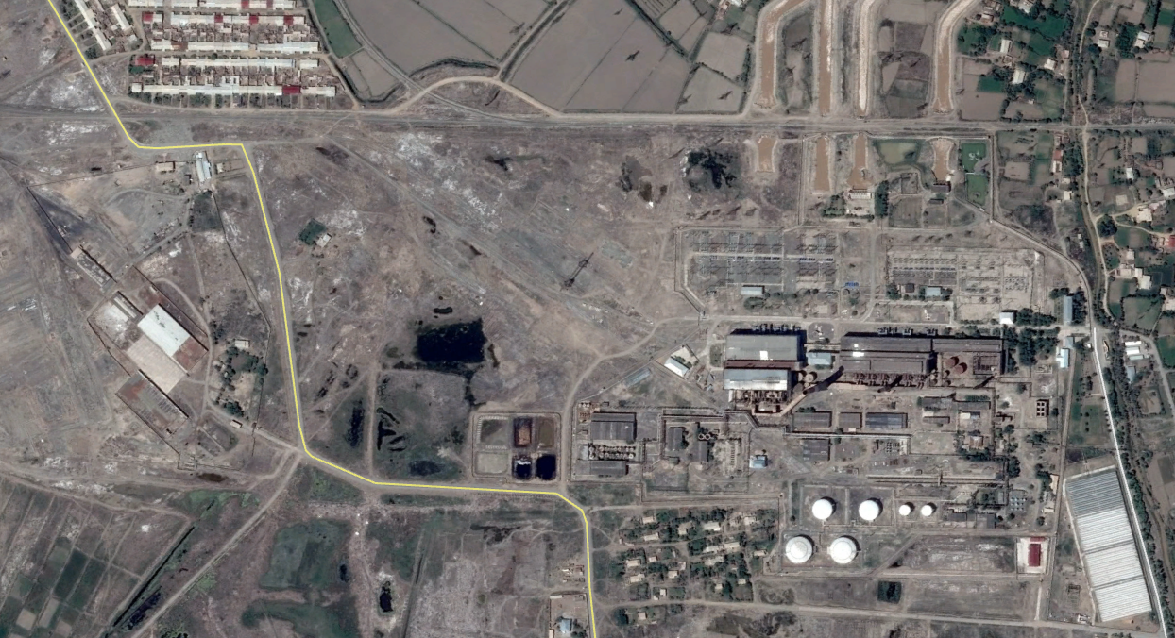
II. 사업수행계획
1
사업개요
⑥ 현장사진
사업부지 : 40 ha
Block #5 & 6
(계속운전)
Block #3 & 4
운전정지 및 철거
Block #1 & 2
철거
11
Notes:
현장 현황입니다.
화면 중앙을 기준으로 우측에 기존 발전소가 위치하고 있으면, 좌측에 신설 발전소 부지가 위치하고 있습니다.
New Site : 40.0ha
Plant area : 12.3ha
Laydown등 : 27.7ha
기존 발전소는 우측 끝으로 부터 1,2호기, 3,4호기 및 5&6호기 순으로 배치되어 있습니다.
기존발전소 1,2호기는 가동 중단 및 발전설비 철거 완료 되었으며, 3&4호기는 운전중으로 신설발전소 OAC후 가동 중단예정으로
Decommissioning 역무 대상입니다.
- Block III : 200MW (1969) / ST 1&2 (2x100MW)
- Block IV : 110MW (1974) / ST 3 (1x110MW)
ð Total : 310MW
- Block V : 210MW (1987) / ST 6 (1x210MW)
- Block VI : 210MW (1990) / ST 7 (1x210MW)
ð Total : 420M

Slide 12
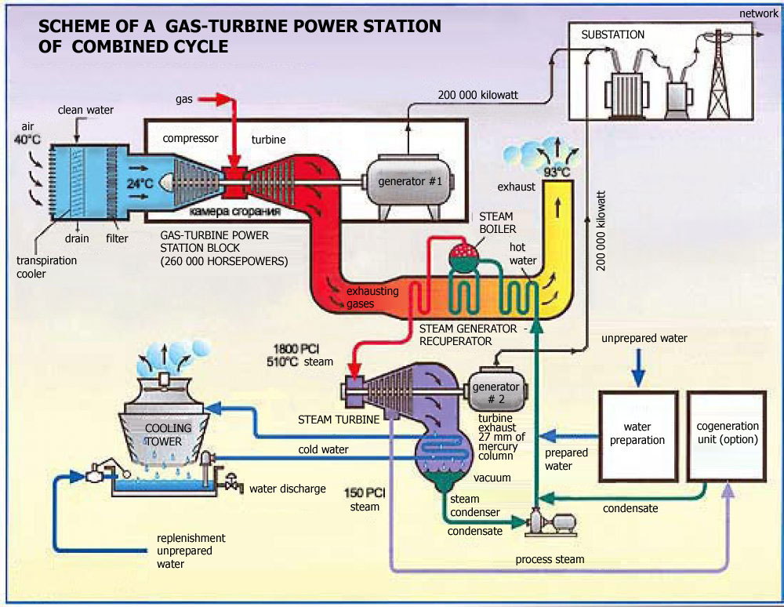
II. 사업수행계획
1
사업개요
⑦ Overall Process
NETWORK
CLEAN WATER
GAS
201,480 kW
AIR
EXHAUST
90,020 kW
DRAIN
FILTER
GAS TURBINE
HOT
WATER
EVA. COOLER
HRSG
UNPREPARED
WATER
STEAM
STEAM TURBINE
DEMI.
WATER
DISTRICT
HEATER
COLD WATER
PREPARED
WATER
WATER DISCHARGE
STEAM
VACUUM
WATER
TREATMENT
INTAKE
STEAM
CONDENSER
CONDENSATE
CONDENSATE
PROCESS STEAM
12
Notes:
복합화력 발전소 시스템 개요도입니다.
주요시스템은 가스터빈, HRSG 및 스팀터빈으로 구성되어 있으며, 각 터빈이 별도의 발전기를 갖는 Multi Shaft 타입입니다.
가스터빈에서 Fuel가스를 연소하여 1차 발전하고, 배열회수 보일러인 HRSG를 이용하여 스팀을 생성, 스팀터빈으로 2차 발전이 이루어 집니다.
스팀터빈의 스팀을 냉각시키는 시스템으로 냉각탑이 적용되었습니다.
그리고, 일부 스팀은 지역난방 설비의 열원으로 이용됩니다.

Slide 13
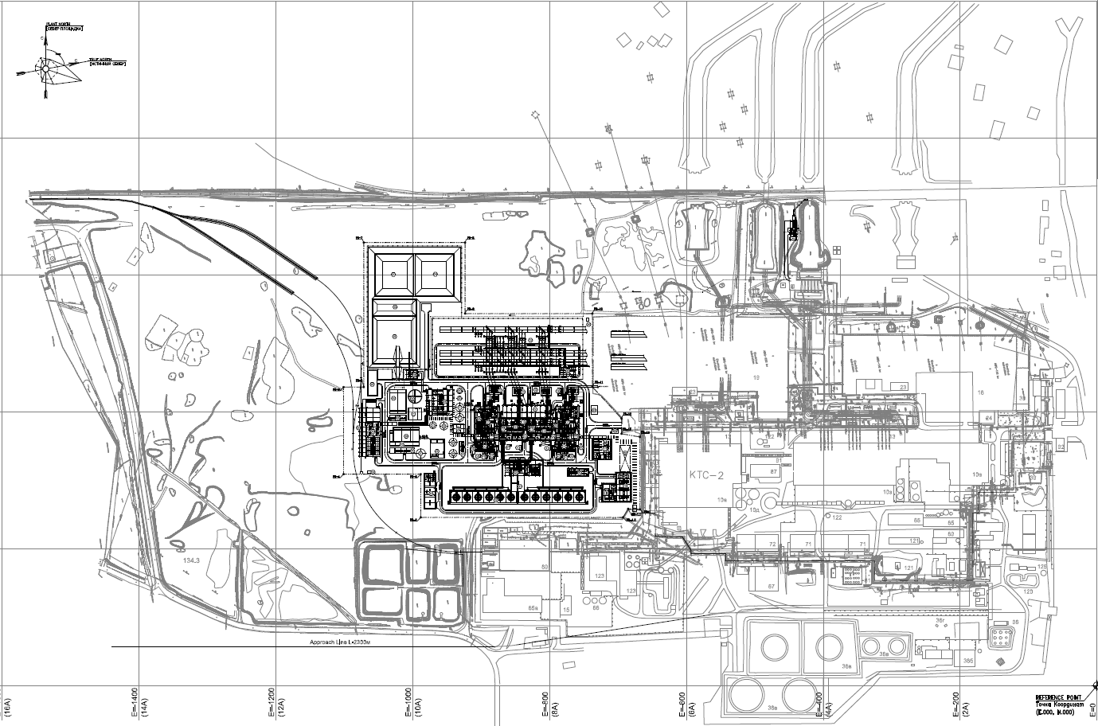
II. 사업수행계획
1
사업개요
⑧ Site Layout
Temp. Facilities Area
Project Site
Plant Area
Existing Power Plant Area
BLOCK
#5 & #6
BLOCK #1
#3 & #4 &#2
Laydown Area
Batch Plant
13

Slide 14
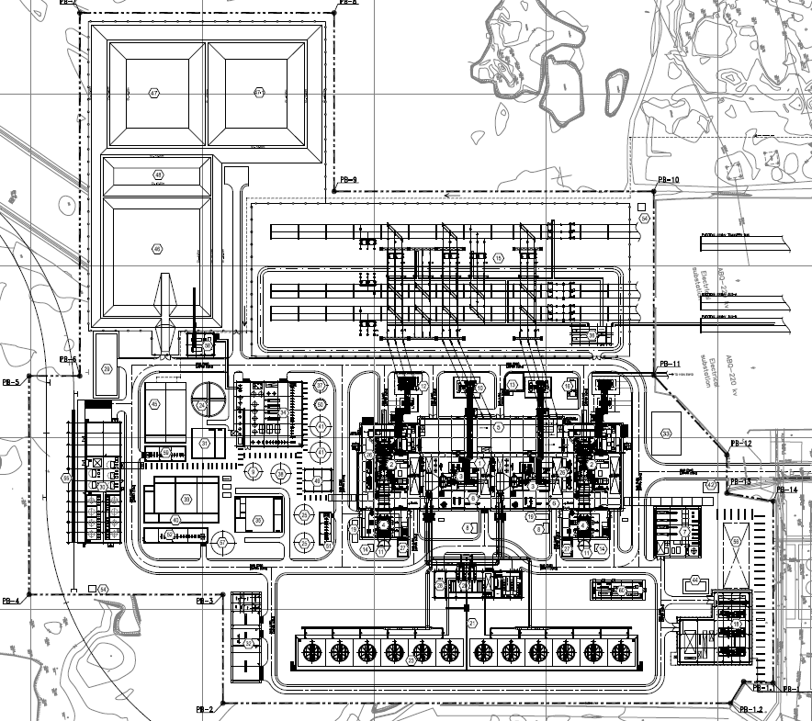
II. 사업수행계획
1
사업개요
⑨ Plot Plan
SWYD AREA
TRANSFORMERS
(UNIT 1&2)
POND AREA
CONTROL & ELECTRICAL BLDG
WATER & WASTE WATER TREAT. SYS.
STEAM TURBINE
GAS TURBINE
CHEMICAL STORAGE BLDG
HRSG
COOLING TOWER
DH STATION & AIR COMPRESSOR BLDG
WORKSHOP & WAREHOUSE
FUEL GAS SUPPLY SYSTEM
14

Slide 15
II. 사업수행계획
2
예 산
① 계약고/수금 현황
계약고
계약자 |  | 전체 계약고 | Equiv. USD | 비고
 | Currency
Consortium of HEC & HDEC | USD | 318,066,000 | 427,224,000 (HEC : 363,140,400 HDEC : 64,083,600) | HEC : 85% HDEC : 15%
 | EUR | 103,960,000
수금
계약자 |  | 청구 | 수금 | 현황
 | Currency
Consortium of HEC & HDEC | USD | 31,806,600 | 31,806,600 | AP수금완료(‘17.10.10)
 | EUR | 10,396,000 | 10,396,000
합 계 (Equiv. USD) |  | 42,722,400 | 42,722,400
15

Slide 16
II. 사업수행계획
2
예 산
② 예산 총괄표
[단위 : 억원]
번 호 | 항 목 | 예 산
 |  | 소 계 | %
1 | 설계 (E) | 135 | 3.28%
2 | 구매 (P) | 2,135 | 52.04%
3 | 공사비 (C) | 1,191 | 29.03%
4 | 간접원가 | 433 | 10.55%
5 | 매출원가 | 3,894 | 94.90%
6 | 매출이익 | 209 | 5.1%
합 계 |  | 4,103 | 100.0%
▣ 변경계약 예산 품의서 (‘17년 7월 결재 得) 기준 (당사분)
16

Slide 17
II. 사업수행계획
2
예 산
③ 매출
[단위 : 억원]
번 호 | 항 목 | 2017년 | 2018년 | 2019년 | 2020년 | ‘21년~’22년 | 합 계
1 | 매 출 | 222 (5.4%) | 944 (23.0%) | 1,905 (46.4%) | 686 (16.7%) | 346 (8.4%) | 4,103 (100%)
2 | 매출원가 | 211 | 896 | 1,808 | 651 | 328 | 3,894
3 | 매출이익 | 11 | 48 | 97 | 35 | 18 | 209
4 | 수 금 | 410 | 758 | 1956 | 685 | 294 | 4,103
▣ 2017년 매출 내역
- 가설공사
- Railway Relocation공사
- 주기기 기성
- 인건비 및 제경비
▣ 2017년 수금 내역
- 선수금 수금
17

Slide 18
II. 사업수행계획
2
예 산
④ 자금수지
▣ Minus Cash-Flow 이자 비용 예산 반영 (129만불)
주요 기자재 FOB에 따른 수금
(GTG/STG, Condenser, BFP, CWP 外
총 18개 항목)
선수금
Completion of #1&2
OAC #1&2
Decommissioning of Block 3&4
기자재 및 시공사 선급금 및 기성
주기기 (GT/ST) 기성조건과 원 계약 조건간의 차이에 의한 (–) 자금수지 발생.
주기기 FOB 이후 만회가능
2018
2019
2020
2021
18
Notes:
자금수지 수정사항
1. 기자재별 수금조건 확인 (주기기 外 항목은 Bulk 성 제외하고는 Back to Back 적용)
2. 수금조건 Completion 호기별 2.5%, 총 5% 적용, OAC 호기별 2.5%, 총 5% 적용
3. 유보금 투입조건 수금 + 45일 적용
4. 시운전 비용 투입기간 조정 : NTP + 24 ~ 33 Month

Slide 19
II. 사업수행계획
3
공정계획
① 시공 대표 물량
항 목 | 세부공종 |  | 항 목 | 단 위 | 물 량 |  | 비 고
지반개량 | 부지정지 |  |  | M3 | 249,073
콘크리트 | 토목 |  |  | M3 | 31,753 | 50,040 | 부지정지 408M3는 업체 공급 Concrete Supply Work(B/P) 별도 발주
 | 건축 |  |  | M3 | 18,287
철 근 | 토목 |  |  | Ton | 2,748 | 4,618
 | 건축 |  |  | Ton | 1,870
철 골 | 토목 |  |  | Ton | 294 | 5,832 | Pipe Rack
 | 건축 |  |  | Ton | 5,538 |  | Building
배 관 | SHOP | 공장제작 |  | D/I | 16,080 | 216,273 | CS (171,577) SS (25,065) AS (6,952) Others (12,679)
 |  | 현장제작 |  | D/I | 66,347
 | FIELD | 현장설치 |  | D/I | 133,846
기 계 | GTG, STG |  |  | Ton | 3,021 | 12,058
 | HRSG |  |  | Ton | 5,351 |  | Module 2,500T, S/S 2,042T, Stack 809T
 | BOP외 |  |  | Ton | 3,686 |  | BOP 2,630T, WWT 650T, Tank 406T
전 기 계 장 | 전기 설계(구매) |  |  | KM | 578.7 | 1,098.6
 | 계장 설계(구매) |  |  | KM | 350.8
 | Vendor PKG |  |  | KM | 169.1
19

Slide 20
II. 사업수행계획
3
공정계획
② Key Milestone
No. | Key Milestone | 계약 | 수행 |  | Remarks
 |  | Months | Months | Date
1 | Notice to Proceed | - | - | 2017.10.10
2 | Rail Demolition & Relocation | 6M | 7M | 2018.04.30
3 | Site Preparation Work | 8M | 7M | 2018.04.30
4 | Back Energization | 25M | 25M | 2019.10.25
5 | Unit #1 Initial Firing | 29M | 28M | 2020.01.20
6 | Unit #2 Initial Firing | 31M | 31M | 2020.04.25
7 | Unit #1 Completion | 32M | 32M | 2020.06.09 | STG Load 50% (1시간)
8 | Unit #2 Completion | 34M | 34M | 2020.08.08
9 | Unit #1 Operational Acceptance | 38M | 38M | 2020.12.09 | Completion 후 6개월 내 P-Test, Reliability Test 실시
10 | Unit #2 Operational Acceptance | 40M | 40M | 2021.02.28
11 | Decommissioning Block #3 Start | OAC + 9M | OAC + 9M | 2021.09.09
12 | Decommissioning Block #4 Start | OAC + 9M | OAC + 9M | 2021.11.30
20

Slide 21
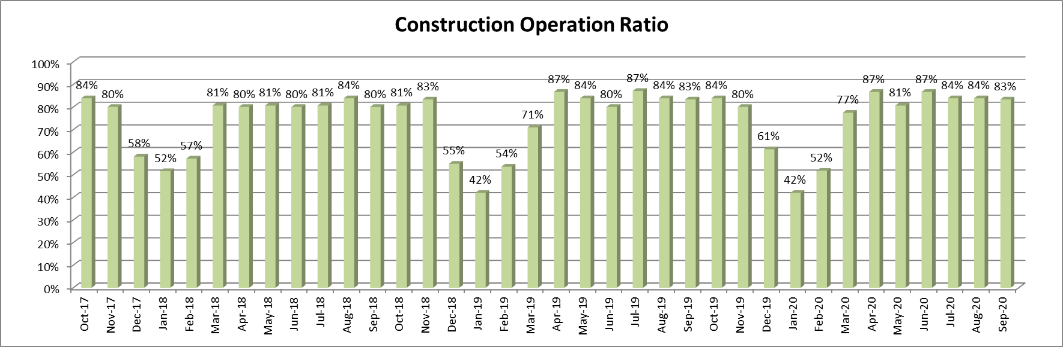
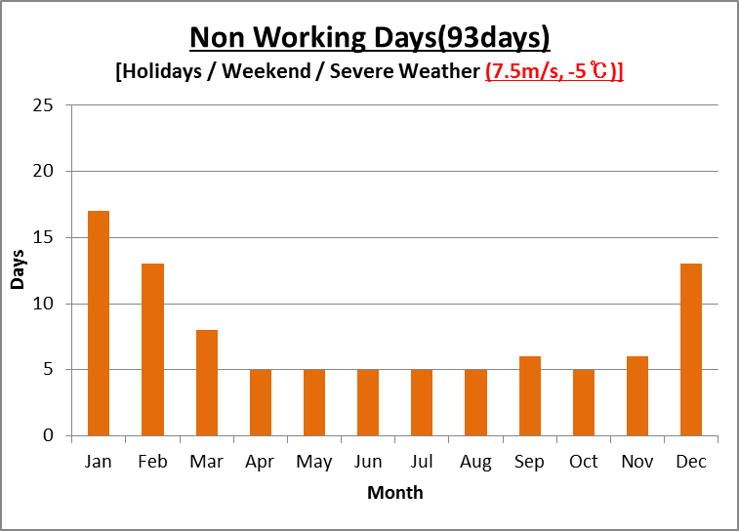
II. 사업수행계획
강우량 : 공기영향 없음
풍속 : 공기영향 낮음 (7.5m/s 이상 3일)
동절기 평균기온 -5℃ 이하 일수 : 연간 약 38일
연간 작업불능 기간 93일 Project Schedule 반영
중량물 운송 불가기간 (Don-Volga) 반영
동절기 동파 방지대책 및 공사 수행 계획 마련
→ ’19말~’20초 시운전 및 각종 Test 기간
3
공정계획
③ 가동율 분석
(가동율 52~58%)
(가동율 42~55%)
(가동율 42~61%)
동절기
동절기
동절기
(17)
(13)
(13)
(8)
(6)
(6)
(5)
(5)
(5)
(5)
(5)
(5)
21

Slide 22
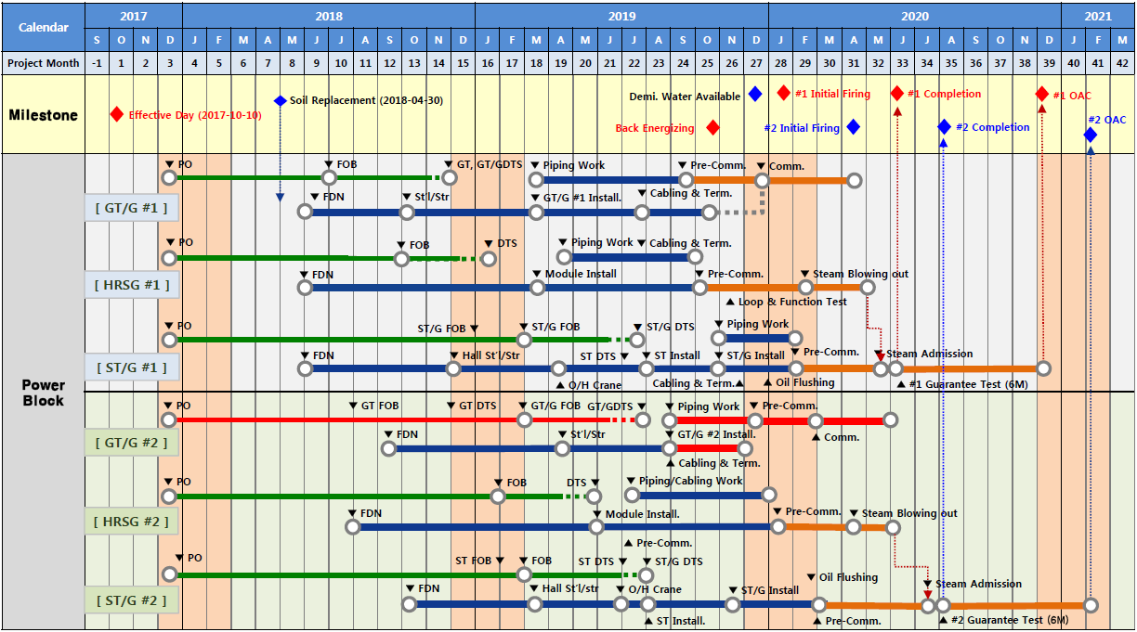
II. 사업수행계획
3
공정계획
④ Project Master Schedule
Critical Path
22

Slide 23
II. 사업수행계획
3
공정계획
⑤ Critical Path 관리방안
2017 |  |  |  | 2018 |  |  |  |  |  |  |  |  |  |  |  | 2019 |  |  |  |  |  |  |  |  |  |  |  | 2020 |  |  |  |  |  |  |  |  |  |  |  | 2021
S | O | N | D | J | F | M | A | M | J | J | A | S | O | N | D | J | F | M | A | M | J | J | A | S | O | N | D | J | F | M | A | M | J | J | A | S | O | N | D | J | F | M
-1 | 1 | 2 | 3 | 4 | 5 | 6 | 7 | 8 | 9 | 10 | 11 | 12 | 13 | 14 | 15 | 16 | 17 | 18 | 19 | 20 | 21 | 22 | 23 | 24 | 25 | 26 | 27 | 28 | 29 | 30 | 31 | 32 | 33 | 34 | 35 | 36 | 37 | 38 | 39 | 40 | 41 | 42
Effective Date (2017-10-10)
Soil Replacement(2018-04-30)
Demi. Water Available
#2 Initial Firing
(2020-4-25)
#2 Completion
Don-Volga 운하 폐쇄
Back Energizing
#2 OAC
▼ PO
▼ GT#2FOB
▼ GT#2DTS
▼ GTG#2 FOB
▼ GTG#2 DTS
▼ Piping Work
▼ Pre-Comm.
[ 당초 일정 ]
▼ FDN
▼ St’l/Str
▼ GT/G #2 Install.
▲ Comm.
▲ Cabling/Term.
▼ PO
▼ GT#2FOB
▼ GT#2DTS
▼ GTG#2 FOB
▼ GTG#2 DTS
[ 수행 방안 ]
▼ Piping Work & Cabling/Term
▼ Pre-Comm.
▲ Comm.
▲ FDN
▲ St’l/Str
▲ GT/G #2 Install.
Risk | Don-Volga 운송제한으로 GTG#2 현장도착 (‘19.07.30) Piping 착수부터 Initial Firing까지 시공기간 7.5개월 (-2.5M 부족) (GTG#1 10개월, UTAM 7개월)
수행방안 | UTAM사업 실 수행 Activity 상세 검토 후 일정수립 GTG#2 FDN 조기 착수 GTG#2 도착 전 조기 착수 가능 공정을 사전 시공 ① GT 연료 및 Oil 계통 배관 사전 시공 ② Air Intake System 사전 지상 조립 ③ Enclosure 및 Exhaust Duct 사전 시공 ④ 케이블 및 Auxiliary 기기 사전 조립
23
Notes:
Critical Path 관리 방안입니다. 신규 제작이 필요한 가스터빈제너레이터2호기의 경우 동절기 돈볼가 운송제한으로 현장 도착일이 2019년7월30일 예정입니다.
이로 인해 가스터빈 2호기 파이핑 시공착수 및 이니셜 파이어링까지 시공 기간이 가스터빈 1호기 대비하여 약 2.5개월 부족합니다.
이를 만회하기 위해서 UTAM 사업의 동 사례를 검토하였으며, 2호기 가스터빈제너레이터의 도착전 시공 가능한 공정을 확인 시공하고, 가스터빈 파운데이션을 1,2호기 동시 시공하여 부족한 2.5개월을 만회하겠습니다.

Slide 24
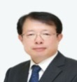
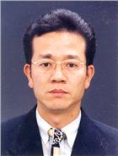

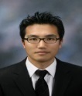
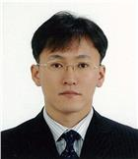

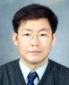
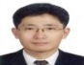

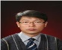
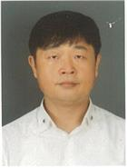

II. 사업수행계획
4
조직 구성 및 운용 계획
① 수행조직 (본사)
PD/상무보B
김동일
※ 인원현황 (‘17년 11월 16일 기준)
TFT : 44명
구 분 | 계 | 사업관리 | 공사준비 | 설계조직 | 본부지원 | 엔센지원 | 타쉬켄트 | 관리인원
본사 | 67 | 11 | 6 | 28 | 6 | 15 | 0 | 1
현장 | 4 |  | 1 |  |  |  | 1 | 2
부임예정 | 10 | 5 | 4 |  |  |  | 1
소계 | 81 | 16 | 11 | 28 | 6 | 15 | 2 | 3
PM/부장
이진제
관리조직
김주현 차장
타쉬켄트사무소
김태성 차장
PCM / 부대
정태원
지원조직
지원조직 : 23명
공사준비
사업관리
설계
본부지원
엔지니어링센터
공사파트장
미정
기술공무
박영일 과장
EM
금상호 부장
공정
한기수 부장
환경설계파트
소방설계파트
HVAC설계파트
3D 모델링
Stress Analysis
시운전
윤동식 부장
기계공사파트장
전기공사파트장
배관공사파트장
계장공사파트장
건축공사파트장
시공품질 / HSE
구매 담당
계약/기성 담당
설계관리 담당
예산/기성 담당
번역, 문서행정 담당
토목설계파트
건축설계파트
기계설계파트
전기설계파트
계장설계파트
배관설계파트
운송/통관
안순호 부대
기자재품질
황성준 과장
24
Notes:
※ 인원현황
본사 : 본사 근무중인 직원 계
현장 : 현장 근무중인 직원 계 (공사준비 : 최동길 대리, 타쉬켄트 : 김태성 차장)
부임대기 : 인원선정 및 발령 완료된 직원 (공사 : 이철웅 차장, 이재상 차장, 김태원 과장)
채용예정 : 공무 (외주/시공, 구매, 예산, 번역2, PS관리 각 1명), 공사준비 (공사부장1명, 시운전 1명), 타쉬켄트 (지사 Coordinator 대리급 1명)
- 엔센지원 : 엔지니어링 센터 지원

Slide 25

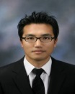
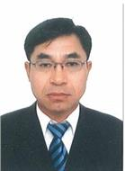
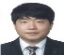

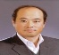

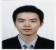

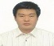

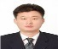


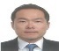
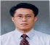
II. 사업수행계획
4
조직 구성 및 운용 계획
② 수행조직 (현장 & 타슈켄트)
현장소장
이진제 부장
※ 인원현황 (‘17년 11월 16일 기준)
구 분 | 현재원 | 부임예정 |  |  | 총원
 |  | 계 | 선임완료 | 미선임
HEC | 34 | 46 | 34 | 12 | 46
PJT2 | - | 5 | - | 5 | 5
소계 | 34 | 51 | 34 | 17 | 51
LOCAL/TCN | 1 | 62 | 1 | 61 | 62
기타 | - | - | - | - | -
소계 | 1 | 62 | 1 | 61 | 62
총계 | 35 | 113 | 35 | 78 | 113
도서승인 인허가
통관/면세관리 및 발주처 대응
타쉬켄트
사무소
김태성 차장
관리파트장
김주현 차장
공무파트장
정태원 부대
공사파트장
(미정)
시운전파트장
(미정)
품질파트장
이정호 부장
HSE파트장
(미정)
관리파트
공무파트
공사파트
시운전파트
품질파트
HSE파트
인사/총무
김민우 과장
기술공무
박영일 과장
토목
김태원 과장
PTW 담당
HPCM 운영
Operator Assist
W/T Operator
Mechanic
Pipe Fitter
전기/계장 시운전
품질 – 토목
품질 – 건축
품질 – 기계 / 환경
품질 – 배관
품질 – 전기/계장
안전담당자
Safety Supervisor
Safety Officer
Traffic / Heavy
Elec. Inspector
Scaffold Inspector
PTW Coordinator
Environment
Training Supervisor
원가/회계
구창혁 과장
하청/기성
박건원 과장
건축
김성태 부장
총무/대관
천지훈 사원
예산/기성
차규희 대리
기계
이철웅 차장
IT (SIM & NIE)
Account / 출납
대관 / 대민
인원관리 (Visa)
총무/서무
공정
오한석 과장
배관
김승수 과장
자재관리
운송/통관
전기
이재상 차장
※ 우즈베키스탄 공사 유 경험자
- 칸딤 (화공) : 김태원 과장(토목)
- 탈리마잔 (HDEC) : 이영진 부대(계장), 김성태 부대(건축), 김승수 과장(배관),
박영일 과장(기술공무)
계장
이영진 부대
25
Notes:
현장 수행조직입니다.
관리, 공무, 공사, 시운전, 품질 및 HSE의 6개파트로 현장운영 계획이며, 타슈켄트 사무소를 운영하여 발주처 코디네이션 업무, 도서승인 및 인허가 / MASTER LIST 승인 촉진 업무를 수행토록 하겠습니다.
우즈베키스탄 공사 유 경험자를 적극 활용하여 지역적 특성에 따른 리스크를 최소화 하도록 관리하겠습니다.
- 화공 칸딤사업 및 현대건설 탈리마잔 현장 참여자 5명을 공사파트와 공무파트에 배치하였습니다.

Slide 26
II. 사업수행계획
4
조직 구성 및 운용 계획
③ 인력동원계획 (서울사무소)
Peak : 53 M/M
Total : 1,037 M/M
(17)
(3)
MANMONTH
(33)
TFT 중단 기간 (17.05-07)
Month
▣ PJT/외주/파견직 제외
2018
2019
2020
2021
26
Notes:
10월까지 실투입M/M 반영 및 현재인원 및 직급 반영

Slide 27
II. 사업수행계획
4
조직 구성 및 운용 계획
④ 인력동원계획 (현장 & 타슈켄트)
Peak : 99 M/M
Total : 2,304 M/M
(공무/Admin./운송 : 29M/M, 타슈켄트 : 4 M/M, 시공/현장품질 : 51 M/M, HSE : 15 M/M)
(49)
(4)
(13)
(33)
MANMONTH
Month
2018
2019
2020
2021
27
Notes:
본사 체류기간 증가에 따른 본사인건비 증액 / 현장인건비 감액
Lv3. Schedule 기준으로 시운전인력 투입기간 조정 : 24~39month
Total 및 Peak時 인원구성 비율 표현

Slide 28
III. RISK 분석에 따른 상세 수행계획
1
중점 관리항목 (총 26개 항목)
No. | 구 분 | 중점 관리항목
1 | 사업일반 (2) | 대통령 Decree (No.3264) 발효 외환자유화 (대통령령 UP-5177) 영향
2 | 설계 (5) | 설계감리기관(SAC) 승인 현지화 설계 (Local 규정 적용, 러시아어 번역) 설계오류 최소화 / 시공성 고려한 설계 기 수행사업 Lessons Learned 반영 Value Engineering
3 | 구매, 운송, 통관 (7) | 기자재 적기 발주 (PO Plan) Package 기자재 분리 발주 / 관리 방안 기자재 품질 관리 방안 운송 통관 / 면세 승인 (Master List) / 보세구역 설정 방안 위험물 통관 / 전략물자 관리 GT/GTG Stock 자재 공급
28

Slide 29
III. RISK 분석에 따른 상세 수행계획
1
중점 관리항목 (총 26개 항목)
No. | 구 분 | 중점 관리항목
4 | 시공, 시운전 (12) | 시공 하도급 분리 발주 방안 / 시공 자재 및 장비 사급 방안 지정 하도사 관리 방안 시공사 동원계획 초기공사 투입 계획 ① 가설 및 Laydown Area 계획 ② 공사용 도로 및 우수 배수계획 ③ Soil Improvement 공사 계획 ④ Railway Relocation Work 수행 방안 ⑤ Underground 공사 계획 동절기 시공 방안 주요 양중계획 현장 자재 관리 절차 Block 3&4 위험물 제거 수행 방안 시운전 관리 계획 IT 시스템 적용 계획 안전 / 환경 관리 계획 품질 관리 계획
29

Slide 30
III. RISK 분석에 따른 상세 수행계획
2
항목별 상세 수행계획 (사업일반)
① 대통령 Decree (No.3264) 발효
주요 항목별 대응 방안 세제 혜택
No | 주요 항목 | 사업 영향 |  | 대응 방안
1 | 설계 및 시공 동시 가능 기간 : 2021년 06월 30일 (44개월) | 없음 | ① 동 기간 내 설계수행 (Unit #2 OAC 이후)
2 | 면세 적용 기한 : Warranty 종료 (2022년) | 없음 | ① Demolition Work 포함 전체 공사 영향 없음 (2020년 8월 본공사 완료)
3 | 면세 항목 | 낮음 | ① 계약서 반영내용 일치 (TCN, 로컬 사회보장세 제외) | 추가 비용 최소화 세무기관 별도 협의 (UTAM 동일)
4 | 보세구역 설정 | 없음 | ① 공사용 제공 부지에 보세구역 설정 가능 | 현장 부지 인근 보세구역 설정 협의 중
구분 | 계약서 | Decree 최종 (‘17.09월) | 비고
법인세, 관세, 순이익세, 재산세, 부가세, 개인소득세 | 면세 | 면세
사회보장세 | 면세 | 부분 면세 | ① 한 - 우 사회보장협정에 따라 한국인 면세 ② TCN, 로컬 사회보장세 (현장경비) (발주처 협의 예정)
30

Slide 31
III. RISK 분석에 따른 상세 수행계획
2
항목별 상세 수행계획 (사업일반)
② 외환자유화 영향
‘17.09.02 대통령령 발효 (On Priority Measures for the Liberalization of Monetary Policy, No. UP-5177) 9월5일부 시행사항 외환 관리방식을 자유화 및 시장중심방식으로 전환 (시장변동환율제 도입) 법인은 은행으로부터 소요 외환을 제한 없이 매입 가능 우즈벡 내 재화, 용역, 서비스 대금 결재는 우즈벡 숨으로만 가능 외화 의무매각규제 폐지 최초환율 8,100 숨으로 고시 (전일 4,200숨 / 193%) 당사 사업 영향 입찰 시 적용환율 대비 현지화 평가 절하로 인한 현지인 급여/현장경비 절감 예상 우즈벡 내 재화, 용역, 서비스 대금 결재는 우즈벡 숨으로만 가능 환율 동향
일자 | ‘17.08.31 | ‘17.09.05 | ‘17.09.20 | ‘17.10.05 | ‘17.10.20 | ‘17.11.05 | ‘17.11.20
우즈벡중앙은행 고시 환율 | 4,210 | 8,100 | 8,091 | 8,083 | 8,060 | 8,091 | 8,098
31

Slide 32
III. RISK 분석에 따른 상세 수행계획
3
항목별 상세 수행계획 (설계)
① 설계감리기관(SAC) 승인
설계도서의 정부 설계감리기관(SAC) 승인 국가지정업체(UzEngineering)의 설계 검증 후 정부 설계감리기관(SAC) 승인 수행방안 UzEngineering, ‘17.12월 계약 예정 타슈켄트 사무소에 설계 승인 Expediting 전담 인력 배치
설계 검증 및 정부승인 업무 흐름도
LEGEND
* HEC : Hyundai Engineering
* UEN : UzEngineering
* SAC : State Architecture Committee
* GNF : Gas Natural Fenosa
* PMU : Uzbekenergo (HQ)
* TPP : Uzbekenergo (Site)
GNF
PMU/TPP
①
⑦
②
②
HEC
①, ④
UEN
SAC
HEC
⑤
⑥
⑧
Construction
③
32

Slide 33
III. RISK 분석에 따른 상세 수행계획
3
항목별 상세 수행계획 (설계)
②-1 현지화 설계 / Local 규정 적용
정부 설계감리기관(SAC) 승인을 위해 Local Code 우선 적용 수행방안 UTAM 사업 성과품 검토하고 Check List 작성하여 설계 반영 기 수행 사업 정보 활용하여 설계 Risk 사전 조치
주요 Local Code 종류 SNiP : Building Construction Norms and Regulations, 러시아어 코드 KMK : Building Construction Norms and Regulations, 우즈벡어 코드 SHNK 2.08.02-09 Public Buildings and Structure PB 10-573-03 : Rules of instalment and safe operation of steam and hot water pipelines PUE : Local Electrical Installations Code ВНТП 81 : Norms Technological Designing of Thermal Power Plants (소련 규정, 1981년)
②-2 현지화 설계 / 러시아어 번역
구 분 | 성격 | 수행방안
자체 성과품 | 공사용 도서로 SAC 제출 도면/계산서 | 번역 외주용역 발주 (60%) 자체 번역사 활용 (40%)
Vendor Data | SAC 제출 불필요 발주처 제출 필요 | As-built 도서만 번역 (기자재 공급 역무 포함) (UTAM 사업 동일 적용)
33

Slide 34
III. RISK 분석에 따른 상세 수행계획
3
항목별 상세 수행계획 (설계)
②-3 현지화 설계 / Local Code 적용 예시
Local Code 적용 예시
Local Code | 내 용/특이사항 | 조치 내용 | 연관 분야
SAFETY RULES 10-573-03 | 운전온도 500℃ 이상의 Alloy Steel 배관 표면의 Creep 발생 측정 위한 Reference Point 부착 요구 | HP Steam 배관 설계 시 Reference Point 반영 및 Spool 제작 시 설치 HRSG 제작시 Reference Point 설치 후 Pipe Spool 납품 | 배관, 기계
SNIP_CRR_II_89_80 | General plans of industrial enterprises 플랜트 배치 관련 규정 건물 내화등급에 따른 빌딩별 이격 기준 Water cooler 와 빌딩간 이격 기준 | Plot Plan 배치 시 이격 기준 반영 - 내화 등급에 따라 건물간 최대 18m 이격 - Water cooler 와 빌딩간 21m 이격 | 전부서
34

Slide 35
III. RISK 분석에 따른 상세 수행계획
3
항목별 상세 수행계획 (설계)
③-1 설계오류 최소화
설계검증팀의 설계도서 검토를 통한 설계도서 신뢰도 향상 3D Model Review 통한 접근성, 운전 및 유지보수 편의성(AOM) 검토 및 발주처 참여 유도 30% _ 2018. 02 60% _ 2018. 06 90% _ 2018. 12 Lessons Learned 활용 Package item 설계관리 설계 단계에서부터 패키지 Item의 Interface 관리 실시 → 물량관리, 책임소재 명확화
③-2 시공성 고려한 설계
공사준비팀과 설계팀 협업을 통하여 시공성을 고려한 설계 설계 계획 워크샵 / 시공계획 워크샵 공동 시행 시공성, Bulk 물량관리 양중계획, 가설계획 설계도서 작성 일정 선행관리
35

Slide 36
III. RISK 분석에 따른 상세 수행계획
3
항목별 상세 수행계획 (설계)
④-1 기 수행사업 Lessons Learned 반영
총 2,147 건의 L/L 자료 검토하여 502 건 채택 - 우즈베키스탄 수행사업 (UTAM 및 화공 사업)에 대한 L/L 354 건 검토하여 184 건 채택 분야별 L/L 검토 및 채택 현황 우즈베키스탄 현지 수행 사업에 대한 L/L을 중점적으로 검토 후 반영
구분 |  | 총계 | 토목 | 건축 | 기계 | 배관 | 전기 | 계장 | 환경 | HVAC | 소방 | 기타
전체사업 | 검토대상 | 2,147 | 444 | 46 | 210 | 947 | 132 | 113 | 104 | 111 | 20 | 20
 | 채택 | 502 | 15 | 42 | 179 | 105 | 89 | 18 | 19 | 21 | 7 | 7
우즈벡 사업 | 검토대상 | 354 | 14 | 46 | 20 | 53 | 132 | 31 | 30 | 10 | 9 | 9
 | 채택 | 184 | 5 | 42 | 16 | 11 | 89 | 9 | 4 | 6 | 1 | 1
36

Slide 37
III. RISK 분석에 따른 상세 수행계획
3
항목별 상세 수행계획 (설계)
④-2 기 수행사업 Lessons Learned 반영
Lessons Learned 적용 예시
프로젝트 | 분야 | 사례 | UTCC
UKAN | 운송 | TSR 운송 중 열차 하역 과정에서 Packing Case(Steel Case) 내부 화재 발생 하역 작업을 위해 열차와 Steel Case 고정을 위한 Steel Wire 절단(Grinding) 과정에서 Spark 발생 Spark가 Case 하부 틈을 통해 진공포장지에 전이 | 당 계약 Forwarder 입회 하에 작업 진행 및 화재 예방 조치 실시
UGCC | 건축 | SNIP 21-01-97 Table 4 건물내화등급에 따라 구조 부재별 내화적용 상이 (내화등급 1등급 : 지붕 주요 구조부재에 30분 내화 적용) Local Fire Code에 따른 내화/방화 규정 검토 필수 - NPB 105-03 - SNIP 21-01-97 - ShNK 2.01.02.04 | Local Code에 따른 내화 등급 조기 승인 후 설계 반영
UTAM | 계장 | EHT 시공 완료 전 동절기에 동결 line 발생 건물 시공 완료 전 CCW 동작 시 DPIT Impulse line 동결 옥외 Instrument Box 내 Impulse line 동결 | 동절기 임시 보온재 설치 후 기기 동작. 옥외 Instrument Box 내 Permanent Insulation 조기 설치
37

Slide 38
III. RISK 분석에 따른 상세 수행계획
3
항목별 상세 수행계획 (설계)
⑤ Value Engineering
전체 131건 검토 수 29건 적용 중이며 지속 발굴 중 공종별 검토 현황 VE 적용 예시
 | 전체 | 토목 | 건축 | 기계 | 전기 | 배관 | C&I | 환경 | HVAC | 소방
대상 | 131 | 28 | 17 | 14 | 12 | 27 | 4 | 15 | 8 | 6
적용 | 29 | 4 | 5 | 2 | 3 | 2 | 1 | 4 | 3 | 5
분야 | 제안 ITEM | As-is | To-be | 기대효과
환경 | RO 회수율 증대 재생횟수 조정 | 아래 설계 factor 재검토를 통한 토목 구조물 크기 축소 검토 |  | 토목 공사비용 40만불 절감
 | 기존 | 변경
WT RO 회수율 향상 | 80% | 85%
WWT RO 회수율 향상 | 55% | 60%
Softener, MBE 재생 횟수 감축 | 1일 1회 재생 | 2일 1회 재생
Pond Size | 13,850 m³ | 9,550 m³
38

Slide 39
III. RISK 분석에 따른 상세 수행계획
4
항목별 상세 수행계획 (구매, 운송, 통관)
① 기자재 적기 발주 (PO Plan)
Long Lead Item ’17년 내 발주 완료 목표
Long Lead Item 발주 계획
No. | ITEM | Description | 납기 (PO~FOB) | PO | FOB | On-Site | Remark
1 | GT / GTG | GT #1 (Stock) | 6.5 | 2017-12-15 | 2018-06-30 | 2018-11-27 | PO 대기 (Stock 협의)
 |  | GTG #1 (Stock) | 6.5
 |  | GT #2 (Stock) | 7.5 |  | 2018-07-30 | 2018-11-27
 |  | GTG #2 | 14.5 |  | 2019-02-28 | 2019-07-28
2 | ST/STG | ST #1 | 12.5 |  | 2018-12-31 | 2019-03-30
 |  | STG #1 | 14.5 |  | 2019-02-28 | 2019-07-28
 |  | ST #2 | 13.5 |  | 2019-01-31 | 2019-06-30
 |  | STG #2 | 14.5 |  | 2019-02-28 | 2019-07-28
3 | HRSG | Module #1 | 9.5 |  | 2018-09-30 | 2019-01-15 | PO 대기
 |  | Module #2 | 13.5 |  | 2019-01-30 | 2019-06-30
 |  | Stack #1 & #2 | 10 |  | 2018-10-16 | 2019-01-29
4 | Steam Surface Condenser |  | 12 | 2017-11-30 | 2019-01-30 | 2019-05-15 | PO 대기
5 | Power Transformer |  | 9 | 2017-11-30 | 2018-08-30 | 2019-01-27 | PO 대기
6 | SWYD System |  | 9 | 2017-12-22 | 2018-09-24 | 2019-01-07 | PO 대기
39

Slide 40
III. RISK 분석에 따른 상세 수행계획
4
항목별 상세 수행계획 (구매, 운송, 통관)
②-1 Package 기자재 분리 발주
구 분 |  | HRSG | Cooling Tower | Intake Facility | CTCS | Comp Air | Fuel Gas Comp | Elec Heater | WT/ WWT
Bulk | Piping |  |  |  | O |  |  |  | O
 | Earthing & Lightning |  | O |  |  | O
 | Cable & Raceway | O | O | O |  | O | O | O | O
LV SWGR / MCC |  | O | O | O |  |  |  |  | O
②-2 Package 기자재 관리 방안
Vendor Data 조기 접수 및 관리 주요 Vendor Data 조기 접수를 위해 지급조건과 연계 BOQ 누락 분 발생 방지 Package Item Scope 변경관리모듈 프로그램(SCN) 적용으로 자재 및 도서 검토 역무 누락 최소화 주요 Package 분야별 담당자 지정 Package별 Workshop 실시 (설계 및 시공담당자 참석)
40

Slide 41
III. RISK 분석에 따른 상세 수행계획
4
항목별 상세 수행계획 (구매, 운송, 통관)
③ 기자재 품질 관리 방안
현 안 | 수행 방안
치수/수량불량 발생 용접불량 발생 도장불량 발생 포장불량 발생 | Sub-Vendor 품질관리 강화 Vendor TBE시 Sub-vendor 검토/부적합 Sub-vendor 제재 제작 전 Sub-Vendor에 대한 품질 감사 시행 UTCC 수행용 품질도서 작성 GTR-Q(Quality) 기자재업체 계약서 반영 Packing 요건 강화 및 당사 품질팀원 검사참여 확대 제작/품질일정 관리 강화 3 Month Ahead Schedule로 품질검사 일정 관리 철골, Package Item 품질검사 강화 Surveillance 시행 Pre-Assembly 시험검사 수행 상주 검사원 배치 → 일정 및 품질 관리 강화 설계팀 및 유관부서 검사 참여 확대 검사 계획서(ITP) 작성시 설계담당자 협업을 통한 검사항목 누락 방지 주요 검사 시 설계 팀 인원 참여 Pre-shipment Inspection 수행 해당 아이템에 대해 전수검사 Packing 상태의 검사 Pre-shipment Inspection을 통한 중복 검사 수행
41

Slide 42
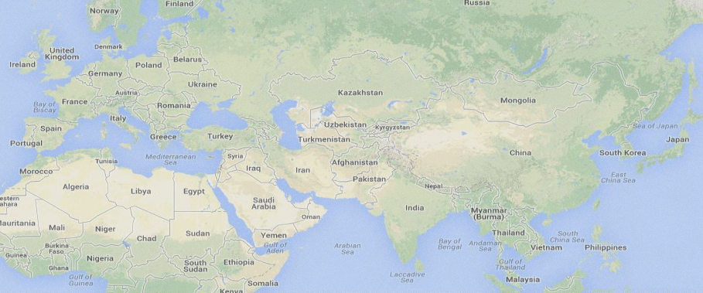
III. RISK 분석에 따른 상세 수행계획
4
▣ 미국 제제로 인한 이란 루트 제한으로 화물량에 따라 TCR/TSR 및 China Trucking 적정 선정
항목별 상세 수행계획 (구매, 운송, 통관)
④-1 운송 (Overall 운송 Route)
Loading/Transit Port
UTCC Site
ST. PETERSBURG
RIGA
⑥ TSR Route
EUROPE
③ DON-VOLGA
ROSTOV
⑦ CHINA TRUCKING
ASTRAKHAN
VOSTOCHNY
BOSPORUS STRAIT
KURYK
POTI
BAKU
⑤TCR Route
④ POTI
UTCC Site
KOREA
② EUROPIAN OCEAN
① ASIAN OCEAN
Transportation Route |  | Distance | 운송소요기간 | 화물 종류 | Cargo Limitation
① ASIAN OCEAN |  | 15,000km | 50~60 days | 중량물 / Container / Bulk | 제한 없음
② EUROPIAN OCEAN |  | 6,000km | 15~20 days | 중량물 / Container / Bulk | 제한 없음
③ DON-VOLGA |  | 4,000km | 70~90 days | Heavy Bulk(중량물) | L 43m x W 7.6m x H 7.6m, 484 ton
④ POTI |  | 4,000km | 40~60 days | Container / Bulk | L 18m x W 4m x H 4m, 50 ton
⑤ TCR (중국) |  | 6,942km | 40~60 days | Container | L 11.8m x W 2.3m x H 2.5m, 25 ton
⑥ TSR (러시아) |  | 8,000km | 40~60 days | Container | L 11.8m x W 2.3m x H 2.5m, 25 ton
⑦ CHINA TRUCKING |  | 6,050km | 40~80 days | Container / Bulk | L 20m x W 5m x H 5m, 75 ton
전체 운송물량 : 68,444 CBM, 운송기간 (2017.12.31 ~ 2019.09.10)
42

Slide 43
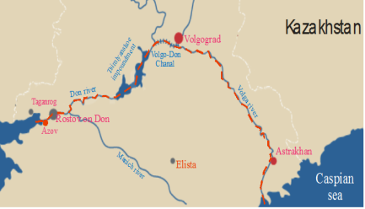
III. RISK 분석에 따른 상세 수행계획
4
항목별 상세 수행계획 (구매, 운송, 통관)
④-2 운송 (중량물 운송, Don-Volga Route)
EUROPE
DON-VOLGA Route
ROSTOV
ASTRAKHAN
Don-Volga
Canal
VOSTOCHNY
BOSPORUS STRAIT
UTCC Site
KURYK
KOREA
EUROPIAN OCEAN
CHINA
ASIAN OCEAN
원산지 | 기자재 | Weight | 운송기간 | 예상 FOB
유럽 (네덜란드) | Gas Turbine | 357 Ton | 80~90 days | #1: 2018-06-30 #2: 2018-07-30
유럽 (프랑스, 스위스) | Gas Turbine Generator | 292 Ton |  | #1: 2018-06-30 #2: 2019-02-28
 | Steam Turbine Generator | 148 Ton |  | #1,2: 2019-02-28
 | Steam Turbine (Rotor) | 45 Ton | 60 days | #1: 2018-12-31 #2: 2019-01-31
중국 | Power Transformer | 177 Ton | 100~150 days | #1,2: 2018-08-30
한국 | HRSG | 235 Ton | 100~150 days | #1: 2018-09-30 #2: 2019-01-30
 | Condenser | 95 Ton |  | #1,2: 2019-01-30
※ 중점 관리사항 동절기 Don-Volga Route 폐쇄기간 고려하여 납기 철저 관리 (11월초 ~ 3월말)
43

Slide 44
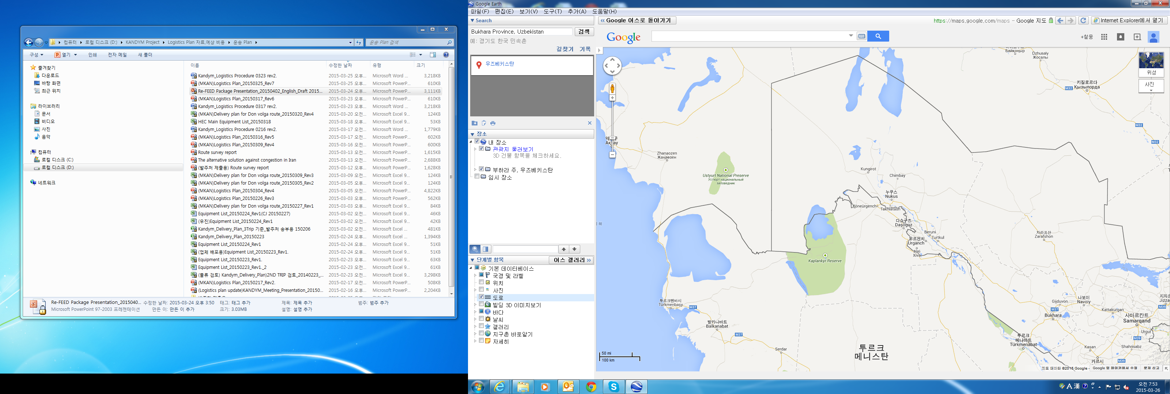
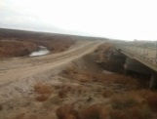
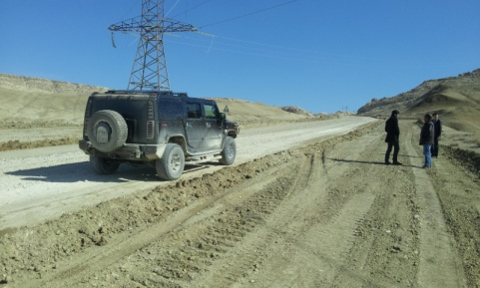
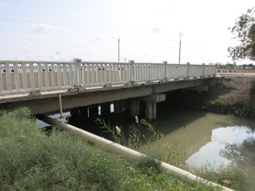
III. RISK 분석에 따른 상세 수행계획
4
항목별 상세 수행계획 (구매, 운송, 통관)
④-3 운송 (중량물 내륙운송)
Beynue
총 내륙운송 구간 979km
Nukus 인근까지 기존 화공사업 중량물 운송루트와 동일
아무다리아 강 통과구간 없음
현장 진입 전 교량 1개소 있으며 도로국과 협의 예정
KZ-UZ Border
Manashy Bridge
Common Road
Manata Hill
Option 1
(Survey Point)
Option 2
Pipeline
Option 3
Kuryk
Nukus
Bridge
UTCC Site
Kazakhstan route (about 543 km)
Uzbekistan route (about 436 km)
UKAN 중량물 내륙운송 route (Total about 1,700km)
UKAN Site
Bukhara
T/S Point
Border
Job site
Village
Obstacle
Police Checkpoint
UGTL Site
44

Slide 45
III. RISK 분석에 따른 상세 수행계획
4
항목별 상세 수행계획 (구매, 운송, 통관)
⑤-1 통관 / 면세 승인 (Master List)
※ 중점 관리사항 선적 후 통관절차 및 면세 승인절차 동시 진행 타슈켄트 사무소에 통관/면세 관리 및 발주처 대응 전담인력 배치 본통관 신고용 Certificate 사전 파악 및 취득기간 단축 공정표 상 통관기간 2개월 확보 운송업체 선정 시 통관역무 전담조직/역량 확인 후 선정
Port of Loading
Pre-Shipment Inspection (OMIC 계약)
Packing List 기반 상세 Master List 작성 및 승인 신청
Bonded Warehouse
현장 인근 동 사업용 Bonded Warehouse 별도 개설
IM-70/74 등록
(예비통관)
소요기간 : 약 3~5일
필요서류 : CI, PL, B/L
선적화물과 선적서류 일치여부 확인
Master List 승인
Certificate 획득
IM-40 신고용 Certificate
Conformity Certificate (10일, 적합인증서, 우즈벡 표준 부합 , GostU)
Metrology Certificate (30일, 계측기 등에 대한 인증)
Hygienic Certificate (15일, 인체에 무해함 인증)
Ecology Certificate (15일, 환경 무해함 인증)
HS Code 별 별도 Permission (소방, 검역 등)
IM-40 등록
(본통관)
소요기간 : 신고서 제출 후 3일
필요서류 : Certificate, 면세승인서
자재 현장이동
45
Notes:
통관관리 계획입니다.
선행 사업의 L/L 및 타슈켄트 사무소 화공사업 통관 담당자와 적극 협력하여 통관 지연에 따른 설치지연 및 관세 부과를 방지하도록 하겠습니다.
선적과 동시에 Master List 작성하여 면세 승인신청, 통관절차를 동시에 진행하고 타슈켄트 사무소에 통관/면세 전담 관리 인력을 배치하여 밀착 관리토록 하겠습니다.
운송업체는 우즈벡 운송 유경험 업체로 선정 예정이며 통관역무 전담조직의 역량 검증을 실시하겠습니다.
공정표에 통관기간 2개월 반영하여 통관 지연에 따른 공기 영향을 방지하겠습니다.

Slide 46
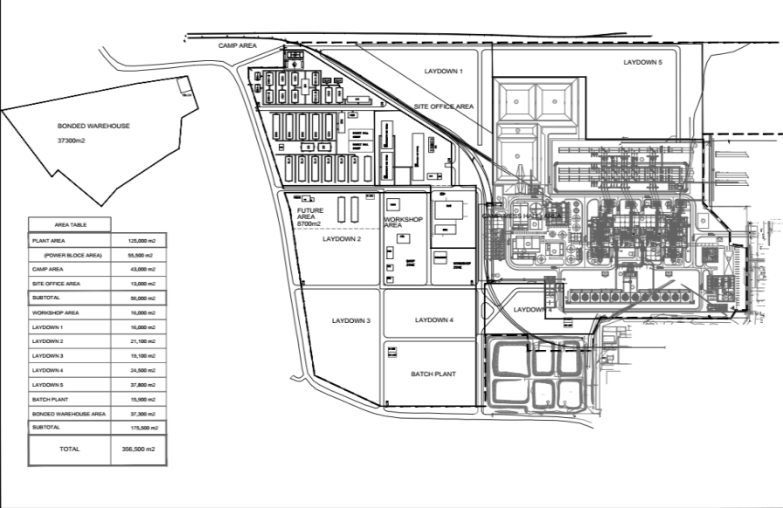
III. RISK 분석에 따른 상세 수행계획
4
항목별 상세 수행계획 (구매, 운송, 통관)
⑤-2 보세구역 설정 방안
1. 보세구역 설정 대통령 Decree (No.3264) 근거 현장 인근 부지 임차 사용 (운영비용 USD 4,700/년 소요 예상) 2. 수행방안 통관 진행현황 근거리에서 지속 Expediting 현장 인근에 독자적 보세구역 운용하여 자재 철저 관리 시공 공정에 맞춰 보세구역에서 직접 현장으로 자재 이동
면적: 37,300 M2
46
Notes:
현장 인근에 보세구역을 운영하도록 하겠습니다.
임시 통관 후 즉시 보세구역으로 이동 보관하므로써, 본 통관을 지근 거리에서 Expediting 하고
독자적 보세구역 운영으로 철저한 자재관리가 가능하도록 보세구역을 설정 운영하겠습니다.
<<임대비______/year, 운영비(?) ________/year)

Slide 47
III. RISK 분석에 따른 상세 수행계획
4
항목별 상세 수행계획 (구매, 운송, 통관)
⑥-1 위험물 통관
위험물 분류 물품 : 황산, 염산, 실험용 시약, Calibration Gas 등 관리방안 현지구매 가능품목 확인 후 구매 추진 관련기관 승인 취득 및 통관 방안 ① 당사 위험물 취급면허 기 보유 (No.001143) ② 위험물 운송 시 Transportation Permit 취득 후 운송 (Permit 보유시 일반화물 동일 절차)
⑥-2 전략물자 관리
전략물자 수출입 고시 제 8조 해당품목 전략물자 선적 절차 전략물자 사전 판정 (공급자) 전략물자 해당 여부 판정 (전략물자 관리원) 해당인 경우 전략물자 수출허가 신청 (당사) 수출허가 / 불허 판정 (전략물자 관리원) 배선 / 선적 기자재 공급자와의 역무 기자재 공급계약 상 전략물자 사전판정서 제출 명문화하고 선적 전 사전 확인 후 배선 실시 전략물자 사전 판정서 없이 FOB 후 기성 신청을 할 수 없도록 기자재 계약서에 반영
47

Slide 48
III. RISK 분석에 따른 상세 수행계획
4
항목별 상세 수행계획 (구매, 운송, 통관)
⑦ GT/GTG Stock 자재 공급
Stock 자재 현황
Stock 자재 | 위치 | 제작/시험 현황 | 원산지 | 제작년도 | Nameplate | EXW Certificate
GT #1 | 네덜란드 Warehouse | 출고 대기 (공장검사 완료) | 독일 | 2014.02 (Thermal Block) 2016.03 (Burner & 연료계통 최종 조립/시험 완료) | 2016 | 2016.04월
GT #2 | 네덜란드 Warehouse | 출고 대기 (공장검사 완료) | 독일 | 2016.12월 | 2016 | 2017.01월
GTG #1 | 네덜란드 Warehouse | Stator/Rotor 조립 후 Warehouse 보관 중 | 스위스 | 2018 (스위스 Birr공장에서 최종 조립/시험 후 출고 예정) | 2018 (예정) | 2018.05월 (예정)
발주처 진행 경과
2017.09.29 : 발주처 향 Stock 공급 통지 (관련 근거 : 계약서 Tech. Part 4.10. Stock Items)
2017.11.03 : 발주처의 보완자료 요청 공문 접수 (납기, 제작일자, 품질서류, 원산지)
2017.11.20 : 발주처 향 보완자료 송부
2017.11.29 : 공급사(GE)와 발주처 향 Presentation (예정)
향후 대응방안
상기 Presentation 실시 결과에 따라 필요시 발주처와 공동으로 공장 실사 (당사 자체 실사는 必 실시)
발주처 수용 시 하기 사항 합의하여 GE와의 공급계약서 체결
- Stock 기기의 품질문제로 인한 당사 손실 GE 부담 요구
- EPC의 성능 보증 요건 GE에 Back-to-back 적용
- Price Discount
- 6개월 상주 Engineer 제공, Defected part에 대한 In/Out 비용 부담
48

Slide 49
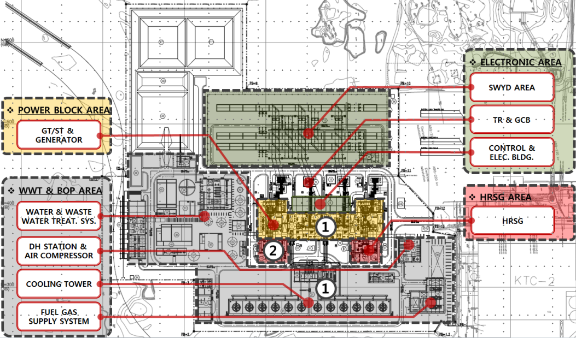
III. RISK 분석에 따른 상세 수행계획
5
항목별 상세 수행계획 (시공, 시운전)
①-1 시공 하도급 분리 발주 방안
공 종 | 세 부 공 종 | 대표물량 및 예산
 |  | ITEM | QT’Y
토목 | 부지정지 및 치환공사 | 치환물량 | 249,073 M3
 | 구조물 공사 | 콘크리트 | 31,753 M3
 | Railway/Fence/Gate | 신설철로 | 960 M
 | 도로포장 및 조경공사 | 도로면적 | 12,251 M2
건축 | Tech. Bldg. | 철골물량 | 5,200 Ton
 | Non-tech. Bldg. | 철골물량 | 338 Ton
기계•배관 PKG-1 | Power Block & BOP C/S, S/S & Others | 설치중량 | 6,707 Ton
 |  | 배관물량 | 183,360 DI
기계•배관 PKG-2 | HRSG Alloy & Others | 설치중량 | 5,351 Ton
 |  | 배관물량 | 32,913 DI
전계장 | 전기 설치공사 | Cable | 578,719 M
 | SWYD & Nontech. | - | 1 LOT
 | 계장 설치공사 | Cable | 350,819 M
Block 3&4 위험물 제거 | Planning, 교육 및 감독 | - | 1 LOT
 | 석면보온재 철거 | - | 1 LOT
공 종 | 세 부 공 종 | 대표물량 및 예산
 |  | ITEM | QT’Y
HVAC | 공조설비 설치공사 | 덕트물량 | 2,655 M2
소방 | 소방설비 설치공사 | 배관물량 | 91,910 DI
공통가설 | 공통 가설 공사 | 가설건물 | 15,528 M2
AREA 별 분리 발주
49

Slide 50
III. RISK 분석에 따른 상세 수행계획
5
항목별 상세 수행계획 (시공, 시운전)
①-2 시공 자재 및 장비 사급 방안
구 분 | 사급 대상 자재 | 대표물량 | 세 부 내 용
사급자재 | 철골 제작 | 5,832 Ton | 건축 및 토목 Pipe Rack 철골 제작 공급
 | 콘크리트, 철근 | 49,632 M3 4,618 Ton | 건축 및 토목 구조물 공사용 철근, 콘크리트(Batch Plant) 자재 공급
 | Cladding | 44,000 M2 | 건축 Cladding 자재 공급 (Insulated & Single Sheet Cladding)
구 분 | 상 세 항 목 | UKAN 보유 | UTCC 전용 | 세 부 내 용
사급장비 (UKAN T/S 협의중) | 양중 장비 | 2 EA | 2 EA | CRAWLER CRANE (180/250 Ton)
 |  | 35 EA | 12 EA | HYDRAULIC CRANE (30/50/100 Ton)
 |  | 16 EA | 5 EA | MAN LIFT (18/28/42 M)
 | 운반 장비 | 14 EA | 8 EA | CARGO CRANE TRUCK (10/15/20 Ton)
 |  | 14 EA | 9 EA | FORK LIFT (5/10 Ton)
 |  | 11 EA | 5 EA | TRAILER (40 Ton)
 | 기타 장비 | 61 EA | 13 EA | D/G (50/100/150/500 KW) ; 비상 발전용, TACE(4EA) 추가 전용 예정
 |  | 12 EA | 6 EA | AIR COMPRESSOR (375/650/850 CFM)
50

Slide 51
III. RISK 분석에 따른 상세 수행계획
5
항목별 상세 수행계획 (시공, 시운전)
② 지정 하도사 관리 방안
지정 하도사 | 대 상 공 종 | 관 리 방 안
Global Engineering | 가설공사 | 해당 공종 재하도사 POOL 제공 재하도사 선정 전 플랜트외주팀/시공기술팀 공조하여 전문 업체 실사 및 수행 능력 검증. 공정 지연, 기성 지급 지연 시 원청사 직접 개입, 직접 지불 등의 조건 Subcontract 반영 하도급 계획 일정에 앞서 수행 구도 및 재하도사 선정 착수 지시 (최소 1개월 이전)
ECO Engineering | Railway Relocation Work
 | Fence & Gate
 | Non-tech. Cabling & SWYD Installation
 | HVAC & F/F Installation Work
51

Slide 52
III. RISK 분석에 따른 상세 수행계획
5
항목별 상세 수행계획 (시공, 시운전)
③ 시공사 동원계획
인력동원 계획 (TOTAL 41,345 MM)
PEAK 2,503 MM
공 종 | Peak 구간 주요 작업
건축공사 | Turbine Hall #1 및 CCB 마감 공사 Turbine Hall #2 철골 및 마감 공사 HRSG Hall #1&2 철골 공사
기계/배관 | GT&G, ST&G, Condenser, CCW #1&2 HRSG #1&2 Module & Stack
전기/계장 | TR, DCS, IPB 설치 및 Cabling
52

Slide 53
III. RISK 분석에 따른 상세 수행계획
5
항목별 상세 수행계획 (시공, 시운전)
③ 시공사 동원계획
Peak 시 크레인 동원 대수
UTCC | UTAM
총 16대 | 총 14대
750Ton Crawler 크레인 1대 450Ton Crawler 크레인 1대 150Ton 이하 크레인 14대 | 650Ton Crawler 크레인 1대 400Ton Crawler 크레인 1대 150Ton 이하 크레인 12대
장비 동원 계획 (TOTAL 1,604 대•월)
PEAK 87 대
53

Slide 54
III. RISK 분석에 따른 상세 수행계획
5
항목별 상세 수행계획 (시공, 시운전)
④ 초기 공사 투입 계획 (준비현황)
No. | 항목 | 주요 내용 | 현황
1 | 공사용 도서 승인 | ■ 설계검증 업체 선정 (UzEngineering) | 설계도서 작성 완료 계약조건 최종 협상 중 (12월 중순)
2 | 부지정지 및 치환공사 | ■ 동절기 공사 관리 ■ 치환재 수급 관리 (토취장 100 Km) | 발주처 승인요청 도면 작성 완료 업체 선정 완료 : 구산토건
3 | 소내 철도 이설 | ■ 도서승인 기간 약 2개월 소요 예상 (발주처 및 철도청) | 기본도면 작성 중 업체 선정 완료 : ECO Engineering
4 | 공통가설공사 | ■ UKAN/TACE 현장 자재 T/S - 공통가설재, Scaffolding, 건설장비 | 업체 선정 완료 : Global Engineering
주요 업무 | 2017.10 |  | 2017.11 |  | 2017.12 |  | 2018.1 |  | 2018.2 |  | 2018.3 |  | 비고
현장개설 |  |  |  |  |  |  |  |  |  |  |  |  | - PE 설립 완료
공사용 도서 승인 |  |  |  |  |  |  |  |  |  |  |  |  | 인허가 도서 작성 완료
부지정지 및 치환 공사 |  |  |  |  |  |  |  |  |  |  |  |  | - ‘18.4월말 완료 예정 - Main Bldg 5월 중 골조 착공
소내 철도 이설 |  |  |  |  |  |  |  |  |  |  |  |  | ‘18. 5월 중순 완료 예정 ECO 하청 시공사 선정완료
공통가설 공사 |  |  |  |  |  |  |  |  |  |  |  |  | ‘18.6월말 완료 예정 사무실, 직원 숙소 선 완료
KOM,DRM
현장사무소 개설
(동절기)
도서승인
동원
부지절토 및 치환공사
설계/인허가 및 동원
노반설치 및 궤도설치 공사
동원
공통가설 공사
54

Slide 55
III. RISK 분석에 따른 상세 수행계획
5
항목별 상세 수행계획 (시공, 시운전)
④ 초기 공사 투입 계획 (인원)
구 분 | 주요 역무 | 투입 인력 | PLAN (‘18.JAN) | ACTUAL (‘17.NOV) | 세부 역무
관리 | 현장 개설 | 총/노무 | 1명 | 1명 | 초기 인원 동원 및 지원 (VISA/교통/숙식 등)
 |  | 회계 | 1명 | 1명 | 전도금 계좌 개설, 초기 업무 추진비 지원 / 자재 통관 업무 지원
공무 | 설계 도서 승인 착공 인허가 하도사 관리 / 기성 | 타슈켄트 사무소 | 2명 | 1명 | 설계 인허가 업체 계약, 착공 인허가 준비 / 초기 시공 도서 SAC 승인
 |  | 현장 | 1명 | - | 對 발주처 기술 및 설계사항 협의, 현장 Technical issue 관리 하도 관리 (계획대비 인원/장비 동원내역 관리, 일일보고, 하도기성 관리)
공사 | 초기 공사 수행 공통가설공사 철로이설공사 부지정지공사 | 건축공구장 | 1명 | - | 가설 공사 관리 및 건축 공사 대비 가설 하도사 계약 및 상세 계획 검토 후 부임 (’17년 12월 예정)
 |  | 토목공구장 | 1명 | 1명 | 철로이설 및 부지정지 공사 관리 BP 등 본 공사용 자재 승인 준비 및 WMS 서류 준비
 |  | 측량담당자 | 1명 | 1명 | 현황측량 / 현황측량 자료 정리
품질 | 품질 절차 협의 / Setup | 토건 담당 (선임 예정) | 1명 | - | 품질관리절차 협의 확정 (발주처, 하도사, 당사) 절차서 및 품질서류(ITP, AKT 등) 검토 하도사 품질관리/교육훈련계획 수립, 이행관리
안전 | HSE 업무 총괄 / 대관 및 발주처 협의 | 선임 예정 | 1명 | - | PTW(작업허가서) 관리 / 안전 교육 및 훈련 유해 위험 기계/기구 관리/중장비 관리
55

Slide 56

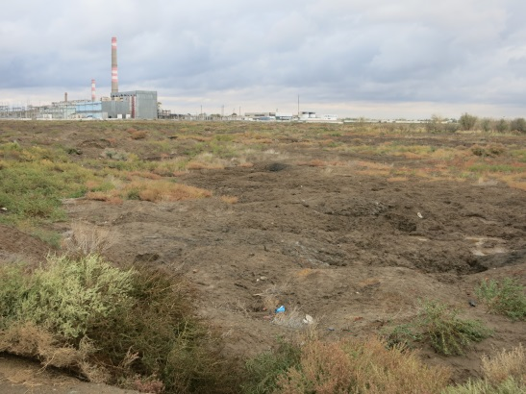
III. RISK 분석에 따른 상세 수행계획
5
항목별 상세 수행계획 (시공, 시운전)
④-1 가설 및 Laydown Area 계획
가설 기준 (면적 : 7.2 ha)
① Office : HEC(129명), 하도사(192명)
② Camp : HEC(124명), 하도사(592명)
③ 부대시설 : Mess Hall, Utility,
Warehouse/Workshop
Laydown Area
BATCH PLANT
Min. 120M3/Day
타사업 대비 LAYDOWN AREA 면적 비교
구 분 | UTCC | BAPP | OKB IV | BISK | JIJL | IKAL | TVEP
JOB SITE | 12.5 ha | 1.7 ha | 2.9 ha | 32.0 ha | 22.9 ha | 9.2 ha | 11.8 ha
LAYDOWN | 17.2 ha | 1.6 ha | 2.9 ha | 28.6 ha | 16.3 ha | 16.0 ha | 13.0 ha
RATIO | 1 : 1.38 | 1 : 0.94 | 1 : 1 | 1 : 0.89 | 1 : 0.71 | 1 : 1.74 | 1 : 1.10
56

Slide 57
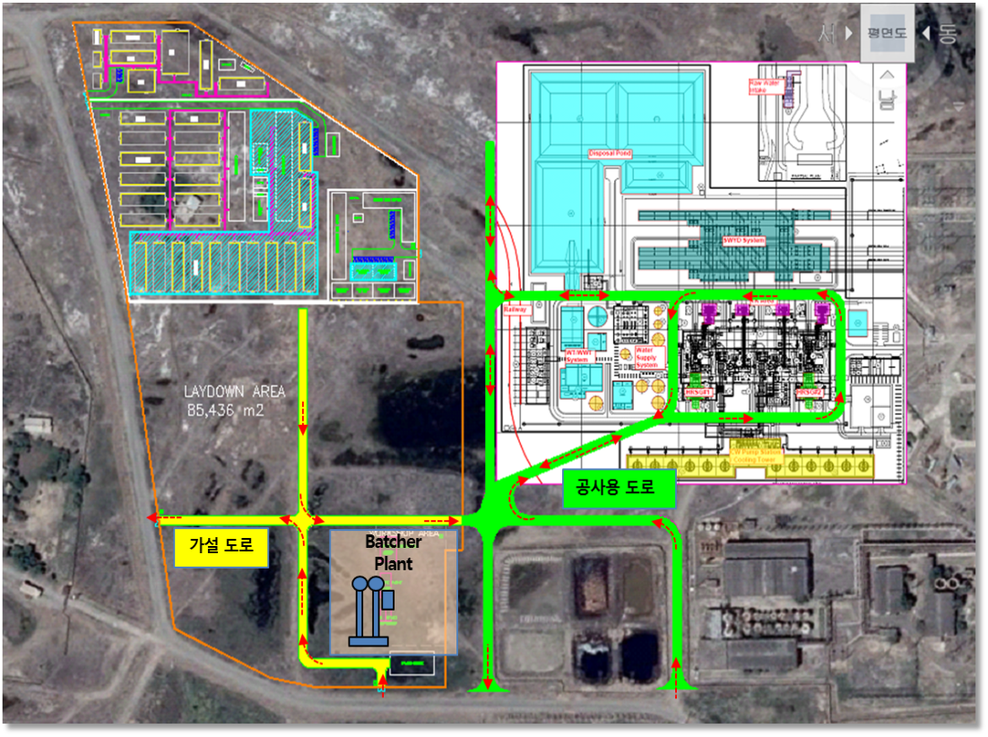
III. RISK 분석에 따른 상세 수행계획
5
항목별 상세 수행계획 (시공, 시운전)
④-2 공사용 도로 및 우배수 계획
현장 여건 연평균 강우량 110.6mm로 우기 우려 낮음 상부 지반은 Silt 및 Clay가 혼재 기존 발전소 인접으로 기존 도로망 양호 공사용 도로 계획 기존 도로에서 공사 부지 및 가설 지역 도로 연결 초기 굴착/치환 공사 시 Dump Truck 다수 통행 예상 차량 진/출입으로 인한 혼잡 최소화를 위해 공사용 도로 입구와 출구를 분리 운영 또한, 가설 및 Laydown용 접근 도로 별도 운영 (Road Bed Compaction + 200mm Thk. Gravel Paving) 공사용 우배수 계획 초기 굴착/치환 공사 시 Main Building 주변에 영구 배수 시설 설치 (HDPE 유공관, Pump Pit, Storm Basin) 공사 중 우수는 부지 표면 경사 및 임시 배수로를 통해 Storm Basin으로 집수 시켜 배수
57

Slide 58
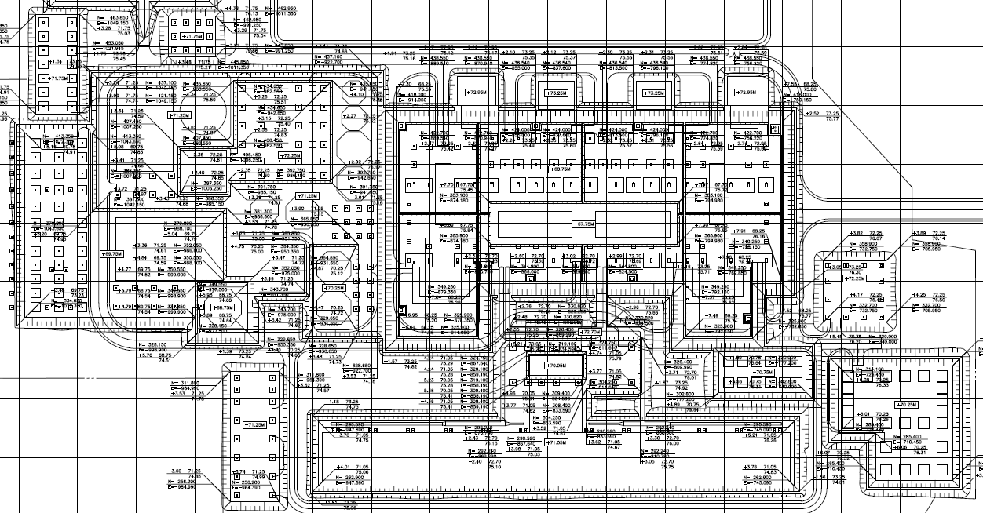
III. RISK 분석에 따른 상세 수행계획
5
항목별 상세 수행계획 (시공, 시운전)
④-3 Soil Improvement 공사 계획
지반 조건 : 상부 약 6m 심도까지 N치 10 미만의 연약한 Loam Soil 층이 존재하여 주요 구조물 기초에 대한 보강 필요 보강 방안 : 치환 공법 (파일은 장비 동원 문제로 적용 어려움. 따라서, 기초 하부 연약 지반층의 소요 개량 심도까지 치환 적용) 도로 공사 : 도로 계획선과 치환 법면 간섭으로 주기기 기초공사 완료 후 시공 예정
7. TRANSFORMER
-굴착 심도 : 1.8 ~ 2.1m
-치환 두께 : 2.0m
치환 공사 일정
1. WAREHOUSE ’17/12/15 ~ ‘17/12/30
2. CHEMICAL STORAGE ’17/12/15 ~ ‘18/01/31
3. WT & WWT ’17/12/15 ~ ‘18/02/05
4. MAIN BUILDING ‘18/01/01 ~ ‘18/04/30
5. FUEL GAS SYSTEM ‘18/01/29 ~ ’18/03/31
6. COOLING TOWER ’18/02/22 ~ ‘18/04/18
7. TRANSFORMER ‘18/04/01 ~ ’18/04/30
3. WT & WWT
-굴착 심도 : 2.8 ~ 5.3m
-치환 두께 : 2.0 ~ 4.5m
4. MAIN BUILDING
-굴착 심도 : 6.3 ~ 7.3m
-치환 두께 : 5.0 ~ 6.0m
2. CHEMICAL STORAGE
-굴착 심도 : 3.3 ~ 5.3m
-치환 두께 : 2.5 ~ 4.5m
1. WAREHOUSE
-굴착 심도 : 3.8m
-치환 두께 : 3.0m
6. COOLING TOWER
-굴착 심도 : 4.0 ~ 5.0m
-치환 두께 : 1.0 ~ 3.0m
5. FUEL GAS SYSTEM
-굴착 심도 : 2.8 ~ 4.8m
-치환 두께 : 2.0 ~ 4.0m
*NOTE : 굴착 심도는 원지반고 기준(+75.0m)
58

Slide 59
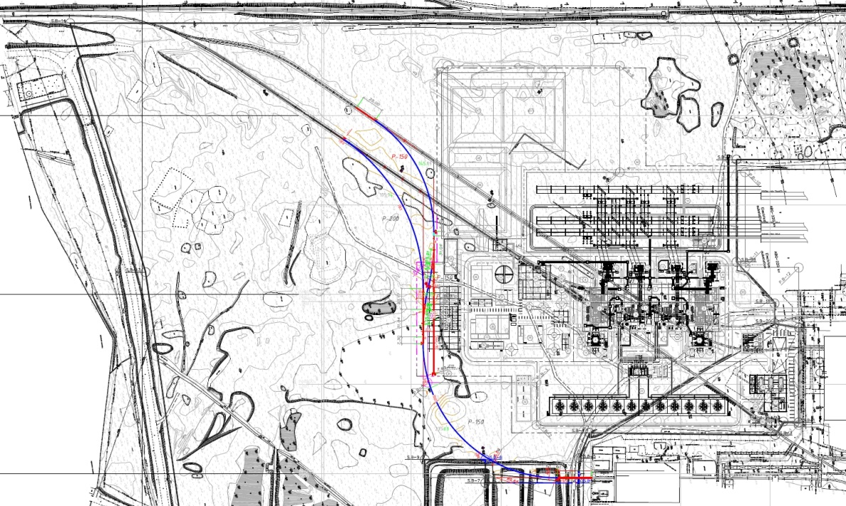
III. RISK 분석에 따른 상세 수행계획
5
항목별 상세 수행계획 (시공, 시운전)
④-4 Railway Relocation Work 수행 방안
사업 수행 구도
RAILWAY ROUTE
ECO ENGINEERING LLC
Rail 및 부속 자재 구매, 공급
현장 공사 관리
철거 구간 (약 1.2km)
TOSHTEMIRYOLL’OYIHA
우즈베키스탄 철도청 산하 철로 설계 회사
승인 및 공사용 토목/철로 도면 작성
본청 및 지역 철도청 도면 승인 절차 수행.
신설 철로
(940m)
BUKHARA PMS
우즈베키스탄 철도청 산하 철로 시공 회사
기존 선로 철거 및 시설 철로
토목공사/노반공사/철로 부설 공사 수행
노반 공사
- 굴착 : 5,909m3
- 치환 : 4,740m3
- 철로노반 : 9,000m3
공사 물량 1) 기존 철로 철거 : 약 1.2km 2) 신설 철로 940m 기존 발전소 연결 구간 : 531m 신규 발전소 연결 구간 : 409m
공사 Schedule
공 종 | 1M (Dec) | 2M (Jan) | 3M (Feb) | 4M (Mar) | 5M (Apr) | 6M (May)
철거
노반 공사
신설 철로
59
Notes:
※ 부지정지 공사와 간섭되는 기존 철로의 철거 공사는 2017년 12월 조기 완료토록 관리하겠음.

Slide 60
III. RISK 분석에 따른 상세 수행계획
5
항목별 상세 수행계획 (시공, 시운전)
④-5 Underground 공사 계획
Main UG 공사 우선 순위
1. Soil Replacement : ‘18/05/01
2. Storm Water Basin : ’18/5/1 ~ ‘18/12/31
3. Main Circulating Water : ’18/05/05 ~ ‘18/11/30
4. Aux. Cooling Water : ’18/07/01 ~ ‘18/08/30
5. GTG & Main BD FDN : ‘18/06/1 ~ ‘19/01/15
6. STG FDN : ‘18/07/01~’19/03/31
7. Cooling Tower FDN : ‘18/08/15~’19/01/15
8. Fire Fighting : ’18/11/01 ~ ‘18/11/30
9. Duct Bank : ’19/03/01 ~ ‘19/08/03
주요 U/G 공사와 주기기 FDN의 간섭구간이 없으므로 동시 시공 가능
Main Circulating Water 전 구간 Epoxy Lined Pipe 적용으로 시공 시 레벨 오차 최소화토록 집중 관리
60

Slide 61
III. RISK 분석에 따른 상세 수행계획
5
항목별 상세 수행계획 (시공, 시운전)
⑤ 동절기 시공 방안
동절기 공사 기간 : 매년 12월01일 ~ 02월 28일로 공정표 반영
동절기 공사 가능 기간
시공 장소 구분 | 혹한일 | Working Days (12~2월, 3개월) | 가동율 | Remark
실외 공사 | 41 | 49 | 54.4 % | 외기 온도 -5℃ : 38days/year 풍속 7.5m/s : 3days/year - 외기 온도 -10℃ : 22days/year ※ 휴일, 공휴일 및 동절기 포함한 작업불능일 공정 반영
실내 공사 | 22 | 68 | 75.6 %
공종별 관리 항목 및 수행 방안
공종 | 수행방안
토목 | 터파기 위주 공정 진행 (다짐작업 지양)
 | 콘크리트 시공 시 사전 보온 양생기구 설치 여부 및 보온 조치 등 확인 후 타설 최대한 주간 콘크리트 타설토록 일정 조율
건축 | 2019년말 시운전 집중 대비 터빈 빌딩 철골 및 Cladding 사전 완료
배관 | 작업 공간 천막 등 설치, 충분한 예열 후 용접 진행, 용접봉 관리 철저
 | 모든 Low Point에 Drain 설치하여 Hydro Test 후 Drain 시키고 Air Drying 실시
기계/전기 | 기계 펌프 및 모터의 Space Heater 전원 공급 선 고려
계장 | 옥외 설치되는 계기류는 Space Heater 구비된 Instrument Rack 내부 설치
 | 동절기 신호관 (Impulse tubing) leak test 시 water 대신 N2 gas 사용
일반 | 동절기 외부 온도 고려한 시공 방법 및 품질 요건 관련 시공하도사 필요 장비 및 자재 동원 사전 협의
61

Slide 62
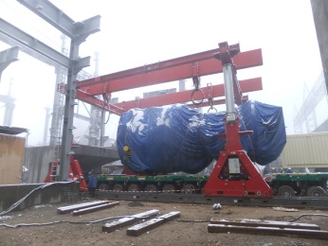
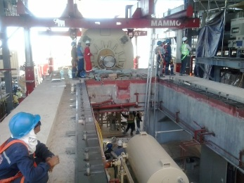
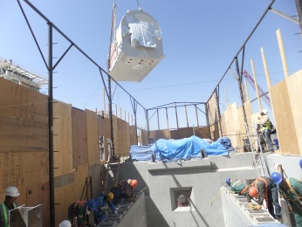
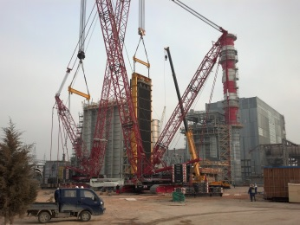
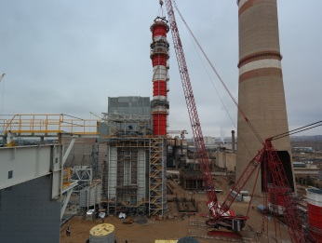
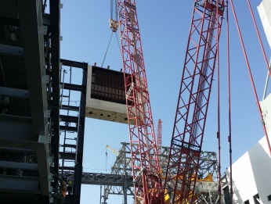
III. RISK 분석에 따른 상세 수행계획
5
항목별 상세 수행계획 (시공, 시운전)
⑥ 주요 양중계획
중량물 설치 일정 및 설치 장비
기자재 | Weight | 예상 FDN 일정 | 설치 장비 | 비고
Gas Turbine | 357 Ton | #1: 2019-02-18 #2: 2019-05-23 | SPMT & Gantry Crane
Gas Turbine Generator | 292 Ton | #1: 2019-03-16 #2: 2019-08-28 | SPMT & Gantry Crane
Steam Turbine Generator | 148 Ton | #1: 2019-10-26 #2: 2019-12-20 | 750T Crawler Crane
Power Transformer | 177 Ton | #1: 2019-02-28 #2: 2019-05-07 | SPMT & Hydraulic Jacking System
HRSG Module | 235 Ton | #1: 2019-03-23 #2: 2019-06-17 | 750T Crawler Crane
HRSG Main Stack | 33 Ton x 11EA | #1: 2019-06-14 #2: 2019-07-06 | 750T Crawler Crane | Main Stack 높이 : 112.5M (각 단 높이 : 10M) => 최종 단 설치 위해 Crane Boom 길이 약 130M 필요
Condenser Shell | 95 Ton | #1: 2019-05-03 #2: 2019-06-21 | 750T Crawler Crane | 철골 Roof 임시 철거 필요
HRSG Module
HRSG Stack
Condenser
GT
GTG
STG
62

Slide 63

III. RISK 분석에 따른 상세 수행계획
5
항목별 상세 수행계획 (시공, 시운전)
⑦ 현장 자재 관리 절차
자재 인수 절차
입고전 준비
현장도착
자재인수검사
자재 식별표 부착
MRIR작성
현장자재
현장자재/운송사
현장자재/품질/공사
현장자재
현장자재/품질
1.인수검사시 필요한 서류 준비
2.해당자재 도착일정 파악
3.필요한 검사항목/일정검토
1. Delivery Note에 인수확인 서명
2. 화물Damage여부 확인
1. 수량/규격/손상여부 확인
2. 검사성적서/검사합격증 확인
3. 전수검사 수행
4. 비디오 촬영
1. 식별표 부착관리
: 번호/MPR No./품명/보관등급
/Invoice & PL/발주처 표기사항
1. 일일 입고 현황 작성
2. 시험을 요하는 자재 분류
- 성적서/합격증 유첨 확인
- 현장 QC전달
Routine Manage.
OSD Check/ 불합격품처리
자재 Hand Over
입고자재 정리/보관
자재 관리(W/H)
자재 관리(Yard)
현장자재 및 본사품질
현장자재담당
현장자재
현장자재
현장자재담당
1. OSD Report Issue
2. OSD현황관리
3. SPMAT에 OSD등록 및 통보
1.자재인수 : 보관장소 선정
(합격/불합격품)
2. MRIR작성/배부/보관
3. 인수증 발행(MHC발행)
1. 자재보관 등급에 따라 보관
(Storage Level 1 ~ 4)
1. 보안유지
2. 시건장치
3. 대형트럭/지게차 작업
1. 폭우에 대비한 배수시설
2. 손망실 확인
3. 기자재크기 및 수송차량
고려한 적재 관리
자재 불출 절차
자재불출요청서 작성
검토 및 승인
자재 지급
자재 불출 전표 서명
불출내역기록보관
현장 공구장
현장소장
1. 자재지급자: 현장자재담당
2. 자재인수자: 시공사
공무담당
현장자재담당
실물재고조사
현장자재담당
63
Notes:
현장 자재 관리 방안입니다. 자재 인수 절차 및 자재 불출 절차를 조치 확정하여 현장 자재 관리를 철저히 하도록 하겠습니다.

Slide 64
III. RISK 분석에 따른 상세 수행계획
5
항목별 상세 수행계획 (시공, 시운전)
⑧ Block 3&4 위험물 제거 수행 방안
Work Flow
수행 방안 위험물제거 전문 업체에 당사 역무 (Survey/Planning /Training /Supervision) 용역 발주 석면 보온재 및 기타 위험물 해체/제거 역무는 현지 업체 활용 예정 Coordination Procedure 작성 시 상세 DOR, Handover 절차 명시하여 발주처 제출 및 승인. Base/Option Work 각 Milestone 반영한 상세 Schedule 작성 발주처 제출 및 승인 (2021년 8월 예정) 관리 방안 Base Work 하도급 업체 관리 방안 도급 계약 LD 조건 Back to Back 적용; 0.5%/Week, 10% Cap. 위험물 해체 작업에 대한 Milestone Payment 조건 적용하여 공기 관리 Option Work 하도급 업체 협력 방안 (발주처 수행 시) 도급 계약 상의 “당사 승인 하 발주처 기성 지급” 조건 적극 활용 하여 공기 관리 작업절차서(Work Method Statement) 및 상세 Procedure 발주처 승인 전 사전 협의
당사 역무
사전 조사
계획 수립
OPTION WORK
BLOCK #3 & #4
운전정지/기능분리
석면 보온재 및 기타
위험물 해체/제거
위험물 외
해체/제거
교육/훈련
관리/감독
장비 해체/폐기
구조물 철거
부지 복구
64

Slide 65
III. RISK 분석에 따른 상세 수행계획
5
항목별 상세 수행계획 (시공, 시운전)
⑨ 시운전 관리 계획
UTAM 사업 및 고양삼송 사업 비교 분석 후 시운전 관리 계획 작성
Item | UTCC | UTAM | 고양삼송
구성 | (1GTG+1HRSG+1STG) x 2Block | (1GTG+1HRSG+1STG) x 2Block | (2GTG+2HRSG+1STG) x 1Block
출력 (Gross) | GTG : 201.5MW STG : 81MW DH : 37MWth | GTG : 314MW STG : 157.7MW | GTG : 25MW STG : 49MW DH : 79MWth
특이사항 | None Bypass Stack - Simple Cycle 운전 불필요 열병합 설비 포함 | Bypass Stack Simple Cycle 운전 | None Bypass Stack - Simple Cycle 운전 불필요 열병합 설비 포함
시운전 기간 | GT Initial Firing ~ Completion (예상일정) Block#1 : 20.01.17 ~ 20.06.09 (144Days) Block#2 : 20.04.25 ~ 20.08.08 (133Days) | GT Initial Firing ~ Completion (준공일정) Block#2 : 16.08.12 ~ 16.11.10 (90Days) Block#3 : 16.11.10 ~ 17.02.16 (98Days) | GT Initial Firing ~ ST 50% (준공일정) Block#1 : 11.07.01 ~ 11.10.24 (116Days)
시운전 Risk | Unit Completion 조건 : ST Load up to 50% of base load for 1 hour (UTAM 동일 조건) Simple Cycle Mode 없음 : 주요 Milestone (GT Initial Firing, Steam Blowing) 전 주요 BOP Test 완료 필요 열병합 설비 별도 부분준공 필요
시운전 관리 계획 | UTAM 사업 대비 공정 상 시운전 기간 추가 확보 (약 1.5M) 시운전 수행 경험 인력과 인력지원 (Key Person + 삼국인)으로 자체 시운전 수행 시운전 공무 조기 투입 후 각 System 별 사전 점검 Sub-System 을 반영한 시공일정 관리로 시운전 일정 확보 및 동절기 시운전에 대한 설계 사항 검토 Oil Flushing, Chemical Cleaning, Steam Blowing 기간 단축 방안 초기 수립 철저한 Cleaning 및 Borescope Inspection을 통해 Pipe 내 이물질 효율적 제거 (시공품질 관리 철저)
65

Slide 66
III. RISK 분석에 따른 상세 수행계획
5
항목별 상세 수행계획 (시공, 시운전)
⑩ IT 시스템 적용 계획
구분 | 적용 System |  | 추진일정 (2018년) |  |  |  | 비고
 | 시스템명 | 관련팀 | 1Q | 2Q | 3Q | 4Q
공통 | GCS/CCTV | 공통
 | SiteSpace | 공통
시공 | HCQM | 공정/시공/품질 |  |  |  |  | 기계 12천Ton, 토공 25만m3
 | HSE-Potal | HSE
 | H-Spool | 배관
 | WIT | 배관 |  |  |  |  | 배관 21.6만 DI
 | SSTS | 철골 |  |  |  |  | 철골 5,830 Ton
 | MSTS | 배관
 | SPMat (C) | 현장자재
시운전 | HPCM | 시운전 |  |  |  |  | 시운전팀 일정 협의
 | PSIM | 시운전
※ 세부 적용안을 IT기획팀과 협의하여 단계별 시스템 구축
66

Slide 67
III. RISK 분석에 따른 상세 수행계획
5
항목별 상세 수행계획 (시공, 시운전)
⑪ 안전 / 환경 관리 계획
안전 관리 방침
기초안전문화 3대 기본원칙 준수 ▶ 무재해 달성
안전 문화 조성
안전 사고 ZERO
행복한 일터조성
T.B.M 자발적 참여
Strike-Out System 준수
근로자 감성 안전관리 유도
사전작업허가제 실시
위험성 평가 실시
고위험 작업 집중관리
기초 안전문화 확립
쾌적한 작업 환경 조성
작업자 안전의식 고취
안전교육
안전활동 활성화
고위험 작업 집중관리
현장 안전규칙 등 신규자 안전교육 실시
공종별 위험요소 및 사고사례 전파
공종별 재해예방법 전파
일일 TBM 및 작업허가제 실시
화재, 장비 등 유형별 테마 점검 실시
매월 Clean Day Event 실시
고소작업전 안전보호구 착용 상태 확인
양중작업전 하중 및 인양기구 등 확인
전 장비별 전담 신호수 배치
환경 관리 | Demolition & Decommissioning 수행에 따른 석면 보온재 및 유해 위험물질 처리 필요 로컬 규정 검토 후 발주처 EMP 작성 제출 (완료) 승인된 처리업체 선정 예정 ADB 환경 평가 Guide Line 철저 준수 필요 ADB 환경 영향 평가 보고서에 따른 계약자 역무 이행 (13개 항목 41만불 예산 반영 완료)
67

Slide 68
III. RISK 분석에 따른 상세 수행계획
5
항목별 상세 수행계획 (시공, 시운전)
⑫ 품질 관리 계획 (현장)
1. 품질 체계 운영/계획
2. 현장품질 중점운영 계획
ISO 9001 기반의 프로젝트 운영
전사 Quality Management Policy/objective 준수
본부 Key Risk Indicator 목표 준수
Weekly Inspection 현황 관리 & 본사보고
Quality Audit 수행
기자재 Technical Passport 및 각종 Act 조기 완료
→ Handover System 표준화
현지 규정 고려한 교육자료 작성
지속적 교육 및 소통강화
→ CIS 국가 현지화 조기 정착
Milestone Payment 대비 품질서류 확보 만전
Preservation & Protection 관리 철저로 시운전 원활화
3. 현장 품질 IT 시스템
배관용접관리(WIT) – 보온, 도장 등 배관전체관리 확장추진
배관시공 실적/검사 관리
시공관리(HCQM) – handover system 구축 추진
시공/검사 실적 관리, Turnover 관리
현장품질관리(SQMS)
품질계획, 품질활동, 시공협력업체 평가 관리
68
Notes:
Technical Passport란 Equipment와 관련된 정보, 즉 Specification, Drawing, Certificate, Manual 등을 포함한 서류이며, 우즈베키스탄 산업안전청 (SGKN) 에 Technical Passport를 제출하여 승인을 받아야 하나, Technical Passport의 적용 대상 Equipment는 명확하게 규정되어 있지 않음
본 사업에서는 UTAM 프로젝트 당시 사용한 Technical Passport (HRSG, Crane & Hoist, Tank and Vessel, Steam Line, Fuel Line 등)의 원본을 입수하여 기 RFQ에 반영하여 업체에서 작성토록 요청하였습니다.

Slide 69
IV. 지원 및 협조 요청사항
1
구매사업부 (구매실/외주실)
운송업체 선정시 CIS 수행경험 (Don-Volga 운송 경험 등) 업체 선정 고려
주요 자재 12월 내 LOA 혹은 PO 발급 적극 지원
2
인력운영팀
현장 투입인력 채용/배치 관련, 현장 부임 1개월 전 서울사무소 배치 후 사업내용 숙지
3
IT 기획실
현장 시스템 구축 시 인력 및 교육 지원
69

